Slide 1
Программирование для сетевых инженеров
Вводный курс

Slide 2

Цели
Основная цель — научить большинство (по возможности всех) инженеров Джета писать программы для автоматизации своей повседневной деятельности.
Предпосылки:
увеличение веса программной части в решениях, внедряемых Джетом (NFV, SDN и т. п.)
повышение требований к скорости развертывания решений
развитие технологий распределённой обработки, горизонтального масштабирования систем (типовой задачей становится развертывание десятков и более типовых структурных элементов — виртуальных серверов, маршрутизаторов, межсетевых экранов и т. п.)
— Сетевому администратору необходимо уметь программировать.
— Зачем? Руками оно надёжнее.
— Зато можно автоматизировать типовые операции.
— И положить кучу устройств, если что-то пойдёт не так?
— Положить кучу устройств можно и руками.
© Хабр (habr.com)

Slide 3
Структура курса
Модуль 1. Введение в программирование на Python — настройка рабочей среды, базовые понятия, простейшие и более сложные программы, популярные библиотеки
Модуль 2. Программирование и сети — использование Python для практической работы сетевого инженера
Notes:
Деление на модули — условное. Для того чтобы усвоить материал курса, нужно изучить оба модуля.

Slide 4
Структура курса
Модуль 1 — пять дней.
Модуль 2 — пять дней.
4 астрономических часа в день (примерно с 15:00 до 19:00)
Каждый день — семинар и лабораторная работа (или две), всего 10 семинаров и 10 лабораторных работ
Выходные между модулями 1 и 2 — выполнение домашнего задания
Нумерация разделов:
1.1–2.5 — семинары (первое число — модуль, второе — семинар)
Л1.1–Л2.5 — лабораторные работы (первое число — модуль, второе — работа)
ДЗ1 — домашнее задание
Код лабораторных работ лежит здесь: https://github.com/mk-99/p4ne
Тем не менее, чтобы обучение было эффективным, не списывайте оттуда готовые решения

Slide 5
Краткое содержание
Раздел | Название | Темы
1 | Пишем простейшую программу | Данные, код, трансляторы, среды разработки, системы контроля версий, простейшая программа. ПО PyCharm и Git.
2 | Код и данные. Структуры данных | Типы данных Python, примитивные и составные типы. Константы и переменные. Ссылки. Утечки памяти и сборщик мусора. Выражения и операторы. Функции. Модули и библиотеки. Библиотеки pyplot и openpyxl. Введение в pandas и Jupyter
3 | Подробно о данных и коде | Строки, Unicode. Условия и логические выражения, ветвления, исключения. Циклы, итераторы и генераторы. Стек. Рекурсия. Понятие функционального программирования. Библиотека pysnmp.
4 | Классы, объекты и методы | Понятие ООП. Объекты, методы (сообщения), классы. Инкапсуляция, наследование. Конструкторы. Библиотека ipaddress.
5 | Файлы, работа с ОС | Файлы. Открытие, создание, чтение, запись. Текстовые и двоичные форматы. Конструкция with/as. Каталоги, работа с операционной системой.
6 | Регулярные выражения | Грамматики. Терминальные и нетерминальные символы. Квантификаторы. «Жадность». Библиотека re.
7 | Обмен данными по сети | Форматы и протоколы обмена. Текстовые и двоичные форматы. XML, JSON, YAML. Библиотеки requests, pprint
8 | Веб-технологии, REST API | Понятие API. REST, RESTful API. Веб-технологии. Пакет Flask, декораторы, шаблоны Jinja (введение).
9 | Автоматизация администрирования | netmiko/paramiko. Ansible — inventory, модули, плейбуки. Шаблоны Jinja (продолжение).
10 | Управление сетевым оборудованием | YANG, NETCONF, RESTCONF. SDN, «северный» и «южный» интерфейсы. REST API реального сетевого устройства

Slide 6
Требования
Ноутбук любой, ОС Windows, Linux, Mac OS X
Доступ в Интернет — не только для браузера, но и для командной строки; pip и git должны работать
Подключение по VPN в стендовые сети ЦСР для доступа к тестовому оборудованию — запросить через help@jet.su
Желательно заранее завести аккаунт на Github, если у кого ещё нет — для экономии времени

Slide 7
Общие сведения
«Змея длиной 3,14159… метра называется 𝜋-тон»
© народное
Используем Python 3 (последняя «продуктивная» версия — 3.12, но для курса нужно установить 3.11)
Python 2 больше не поддерживается (EoL апрель 2020 г.), многие библиотеки работают в Python 3, но не работают в Python 2)
более корректно работает с Unicode (в России живем, нам без русского никак)
активно развивается, является современным языком программирования
Обязательно рассмотрим отличия от Python 2, который всё ещё применяется

Slide 8
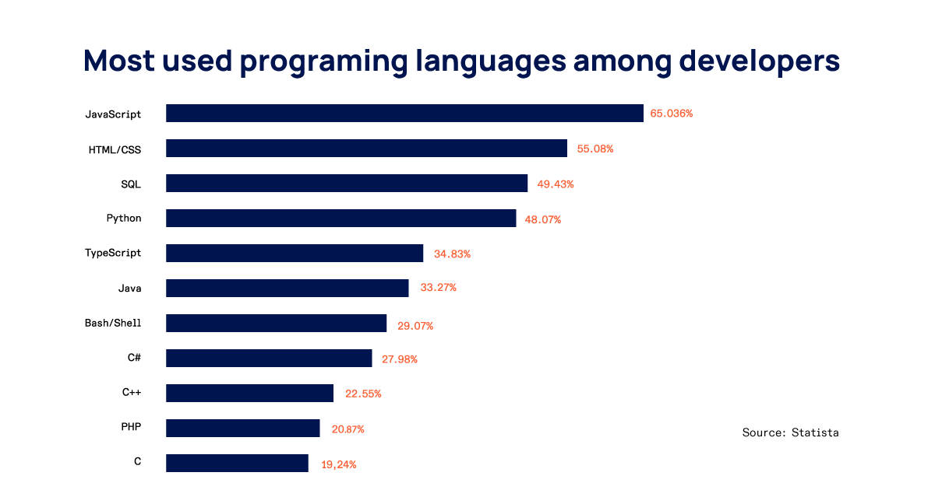
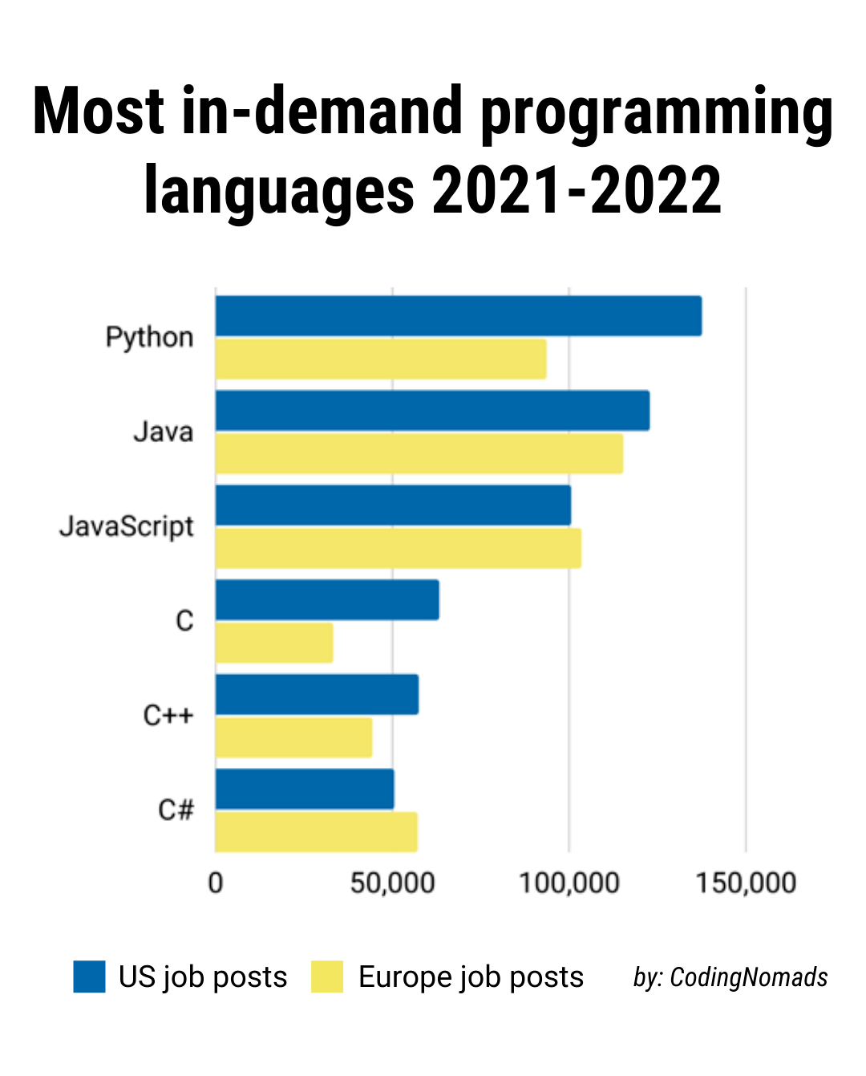
Общие сведения

Slide 9
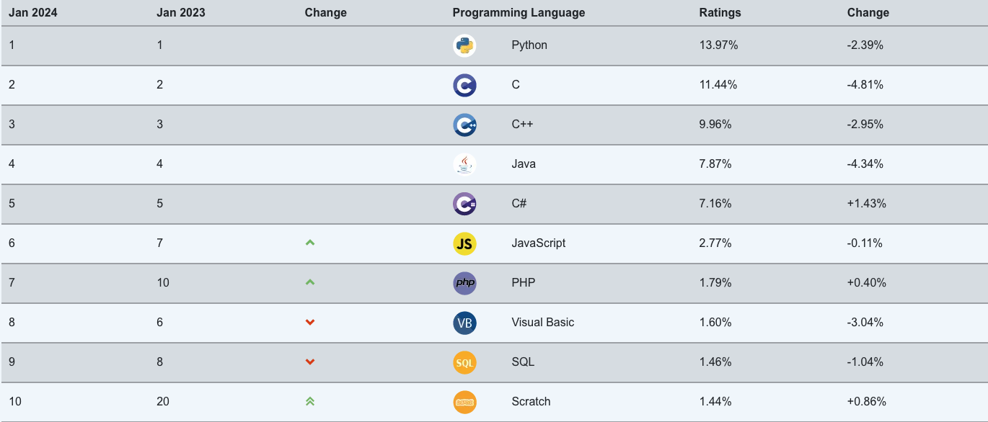
Общие сведения
https://www.tiobe.com/tiobe-index/

Slide 10
Общие сведения
Среда разработки — PyCharm (последняя версия — 2023.3.4)
есть бесплатная версия (Community Edition)
легко ставится, сразу содержит всё нужное
просто и быстро интегрируется с git
на всех платформах выглядит почти одинаково
имеет встроенный отладчик, с которым в состоянии справиться даже юный падаван
Notes:
Желающие поставить vim, sublime, emacs с плагинами, ориентированными на работу с python, могут проделать это в качестве самостоятельного упражнения.

Slide 11
Модуль 1. Введение в программирование
После окончания модуля вы узнаете:
Что такое программа, код, данные, структуры данных, какие они бывают
Что такое интерпретатор, отладчик, репозиторий, среда разработки
Как выполняются программы, как представляются данные, и вообще как оно внутри компьютера устроено
Как из простых программ и элементарных структур данных создаются сложные программные комплексы

Slide 12
Модуль 1. Введение в программирование
Вы научитесь:
Писать и исполнять простой код на языке Python
Тестировать и отлаживать ваш код
Использовать репозиторий
Находить в Интернете, устанавливать и подключать внешние библиотеки
Правильно формулировать запросы в Google/StackOverflow, если не можете понять сами, почему ваш код плохо работает

Slide 13
Модуль 1. Введение в программирование
Вы приобретете:
Простую, но полноценную среду разработки на Python на вашем ноутбуке
Аккаунт на github, где сможете хранить и повторно использовать весь ваш код (а также добавить ссылку в резюме, если захотите сменить работу)
Несколько полезных библиотек, которые можно сразу использовать в вашей повседневной деятельности

Slide 14
Лирическое отступление — дополнительные материалы
Марк Лутц «Изучаем Python», «Программирование на Python» — одни из лучших книг по языку Python (по мнению автора курса) https://learning-python.com/
Наташа Самойленко «Python для сетевых инженеров» (книга и лекции) — базовое описание языка плюс специфика для применения в работе сетевого инженера https://pyneng.readthedocs.io/ru/latest/
Андрей Столяров «Программирование: введение в профессию» (2-е издание) — вообще не про Python, но рекомендуется всем, кто хочет научиться писать программы длиннее 100 строк http://stolyarov.info/books/programming_intro/e2

Slide 15
Семинар 1.1
Пишем простейшую программу — теория

Slide 16
Данные и код
Данные:
Любая информация, с которой может работать компьютер
Программа — это тоже «данные»
Код:
Специальный вид данных, содержащий коды операций, т. е. описания элементарных действий, понимаемых и выполняемых процессором компьютера
Принцип хранимой программы — программа в виде последовательности кодов операций хранится в той же самой памяти, что и данные.
Компьютеры, построенные по указанному принципу, называют «ЭВМ с архитектурой фон Неймана». Большинство современных компьютеров именно такие.
Notes:
Попросить слушателей объяснить, что такое процессор и как он выполняет команды

Slide 17
Трансляторы
Код — один термин означает два разных понятия:
Машинный код — пригоден к выполнению центральным процессором, представляет собой последовательность байтов в памяти
Исходный код — приспособлен для написания и понимания человеком, представляет собой человеко-читаемый текст, может быть автоматически преобразован в машинный код
Транслятор — программа, которая преобразует исходный код в вид, пригодный для исполнения компьютером
Компилятор — запускается один раз, на выходе генерируется машинный код в виде исполняемого файла.
Интерпретатор — каждый раз заново просматривает исходный код и исполняет его (непосредственно, либо преобразуя в «одноразовый» машинный код)

Slide 18
Трансляторы
Компиляторы:
после каждой модификации исходного кода программы нужно запустить транслятор (т. е. выполнить компиляцию, процесс может быть долгим);
основные достоинства — небольшой размер, самодостаточность и быстрая работа программ, генерируемых на выходе.
Интерпретаторы:
написанный (модифицированный) код можно исполнять сразу;
программы исполняются относительно медленно, но есть технологии ускорения (байт-код, JIT и др.);
основные достоинства — гибкость и удобство разработки;
основной недостаток — даже не скорость, а необходимость таскать за собой интерпретатор (и библиотеки)
Notes:
Содержимое исполняемого файла можно (опустим детали) непосредственно загрузить в память машины, сказать процессору «исполнять команды из этой области», и программа начнет работу.
Компилятор в ходе работы выкидывает всё лишнее – в частности, неиспользуемые функции
Примеры компилируемых языков — Фортран, C, C++
Примеры интерпретируемых языков — Python, bash, perl
Промежуточный вариант — Java, имеет недостатки и компиляторов, и интерпретаторов (и их достоинства)

Slide 19

Python — интерпретатор
Python:
продукт с открытым исходным кодом;
существует под все распространенные платформы (и разработчики приложили большие усилия для обеспечения совместимости);
работает в «интерактивном» или в «пакетном» режиме (есть ещё IPython, из которого вырос проект Jupyter)
может распространяться вместе с программой в виде единого исполняемого файла («бандла», «frozen binary»);
часто включается во встроенное ПО (Cisco Nexus как пример);
допускает подключение модулей и библиотек, написанных на других языках (интерпретируемых и компилируемых), работает «цементом», связывающим разные компоненты ПО.
Notes:
В интерактивном режиме — принимает команды с клавиатуры, немедленно исполняет. В пакетном режиме — считывает команды из файла, обычно с расширением “.py”
К программе на python можно подключать внешние модули, написанные на других языках, в том числе компилируемых
IPython/Jupyter — вообще ни на что не похож, позволяет выполнять программу «по частям», комбинированным «интерактивно-пакетным» способом, обязательно попробуем

Slide 20
«Настоящие» и «скриптовые» языки
Скрипты (сценарии) — программы, которые управляют другими программами
Скриптовые (сценарные) языки — существуют на всех современных платформах, часто встроены в программные продукты (Unix/Linux — sh/bash/tcsh/zsh, Windows — cmd/PowerShell, AutoCad — AutoLISP и т. п.)
Нестрогое понятие, граница размыта, основной признак — широкие возможности по взаимодействию с другими программами/системами/компонентами при второстепенном внимании к производительности и семантической строгости
Все (известные автору) скриптовые языки — интерпретируемые, но не все интерпретируемые языки — скриптовые
Python — скриптовый язык, достаточно богатый функционально, чтобы быть похожим на язык общего назначения

Slide 21
Исходный код
Программист — это устройство, преобразующие кофеин в код
© народное
Исходный код:
Представляет собой обычные текстовые файлы (для простых программ — один, для сложных — до сотен и тысяч)
Хранение, модификация и совместная работа с исходным кодом — большая проблема
Программисты, как любые специалисты, не любят делать лишнюю работу — важно повторное использование кода (code reuse*)
*Принцип DRY (don’t repeat yourself), противоположный ему подход WET (write everything twice)
Notes:
Примеры проблем:
непонятные имена;
отслеживание правильности имён во многих файлах;
внесение согласованных изменений в несколько мест;
«откат» в исходное состояние в случае если что-то пошло не так.

Slide 22
Исходный код простейшей программы
#!/usr/local/bin/python3
# Простейшая программа
print("Hello, world!")
Комментарий (игнорируется)
Код (обрабатывается последовательно)
#!/usr/local/bin/python3
# Программа посложнее
for i in range(0, 30):
print("Hello, world! Step %d" % i)
Отступ (группирует и структурирует код)
В Python отступы имеют значение
Пробелы и табуляции — не смешиваем
Notes:
Комментарии обозначаются знаком «#» — всё, что за знаком, транслятор игнорирует.
Специальный комментарий «#!» (hashbang, shebang) — указание операционной системе (не транслятору), какой программой открывать указанный исполняемый файл. Работает только в POSIX-системах (Mac OS, Linux), если есть бит ‘+x’ и запуске командой ”путь/имя_файла”. Не имеет значения, если запускать командой “python имя_файла”.
Код обрабатывается последовательно, сверху вниз (за некоторыми исключениями, о них — позже).
Если в большинстве языков отступы — хороший стиль, то в Python отступы имеют важное значение — в примере строчка с отступом относится к предыдущей (т. е. они обе вместе формируют единую синтаксическую конструкцию). Неправильные отступы могут привести к тому, что программа не будет адекватно работать. Не все программисты считают такой подход удобным, но сторонники отступов побеждают — YAML тому пример, а также markup language (Википедия)
Не следует смешивать пробелы и табуляции — Python 3 выдаст ошибку, Python 2 — будет выдавать странные эффекты. Хорошая среда разработки сама преобразует все отступы к единому формату.

Slide 23
Как исполнить код
Интерактивный режим:
Python запускается и ожидает ввода команд
Индикатор готовности ко вводу — приглашение вида ‘>>>’
Вводимые команды немедленно исполняются, результат выводится на экран
Пакетный режим:
Python построчно читает код из файла (обычно с расширением ‘.py’) и исполняет команды
После завершения исполнения файла интерпретатор также завершает работу
$ python
...
>>> 2*2
4
>>>
$ python helloworld.py Hello, world!
$

Slide 24
Как хранить код — репозиторий
Централизованное хранилище исходных кодов
Обеспечивает совместную работу, контроль версий, откат, слияние, выявление и разрешение конфликтов
ПО для организации репозиториев и работы с ними — Git, Subversion (SVN), CVS.
Будем использовать Git, как популярный, функциональный и качественный продукт. ДРВПО использует Git, ранее использовал SVN

Slide 25
Github
Github — https://www.github.com :
Облачный сервис репозиториев, основанный на Git
Бесплатный для проектов с открытым исходным кодом
Популярен как среди независимых разработчиков, так и среди компаний

Slide 26
Github — некоторые репозитории
https://github.com/CiscoSystems
https://github.com/nuagenetworks
Зарегистрируйтесь на Github, заведите свой репозиторий, и работайте в нём — для многих работодателей наличие собственной кодовой базы кандидата является плюсом. Давать ссылку в резюме — можно и «модно»

Slide 27
Работа с git и Github
Команда | Описание
git clone \ git://github.com/uname/rname | Скопировать с Github на локальную машину содержимое репозитория rname пользователя uname
git config ... | Настройка различных параметров (имя пользователя и т. п.)
git add fname | Поручить git отслеживать содержимое файла fname
git add . | То же для всех файлов текущего каталога (и подкаталогов)
git commit [-m “Message”] | Синхронизировать с локальной базой («закоммитить») содержимое всех измененных файлов, хороший стиль — добавлять в поле ”Message” причины внесения изменений
git pull | Скопировать на локальную машину изменения, внесенные другими разработчиками в код, и автоматически совместить («смерджить», от «merge») с локальным кодом
git push origin main | Отправить наши изменения на сервер, с тем чтобы их могли забрать себе другие разработчики (origin main — в основную ветку)
git status | Проверить, какие файлы изменены, но не синхронизированы
Notes:
Git работает с уникальными хэшами всех файлов, которые отслеживает.
Хэши хранятся в локальной базе. Важен текущий рабочий каталог — git пытается хранить всё в подкаталоге .git текущего каталога (базу, настройки).
Указанных команд для целей нашего курса должно быть достаточно. Рассмотрение слияний, форков и т. п. — выходит за рамки курса.

Slide 28
Среда разработки
Объединяет несколько компонентов:
Текстовый редактор, ориентированный на работу с кодом (подсветка синтаксиса, автодополнение, поиск/замена по многим файлам с учётом контекста и т. п.)
Всё необходимое для исполнения программ (разные версии интерпретатора, отдельное окно для вывода результатов работы программы, иногда отдельный контейнер или виртуальную машину)
Отладчик, профилировщик и другие инструменты
Все современные среды разработки интегрируются с различными системами контроля версий и репозиториями

Slide 29
PyCharm — среда, ориентированная на Python
Качать здесь: https://www.jetbrains.com/pycharm/
Community Edition — бесплатная, Professional — полнофункциональная (для целей нашего курса бесплатной более чем достаточно)
Работает под Windows, MacOS, Linux

Slide 30
Лабораторная работа 1.1
Пишем простейшую программу — практика

Slide 31
Лабораторная работа 1.1
Завести аккаунт в Github
Установить git, добавить свой аккаунт в git
Установить интерпретатор Python версии 3
Установить PyCharm CE
Подключить аккаунт Github к PyCharm
Написать простейшую программу, исполнить ее
Отправить готовый исходный код в репозиторий

Slide 32
Лабораторная работа 1.1
Зачёт по лабе получат те, кто:
Сообщит преподавателю своё имя пользователя на github
У кого результат исполнения следующих команд на компьютере преподавателя будет выглядеть следующим образом:
$ git clone git://github.com/<username>/p4ne
...
$ python ./p4ne/Lab1.1/helloworld.py
Hello, world!

Slide 33
Семинар 1.2
Данные, структуры данных и код — теория

Slide 34
Данные
Данные:
Представляют собой последовательности байтов в памяти
Могут восприниматься различными способами в различных ситуациях
Тип данных — определяет возможные значения, их смысл, допустимые операции и способ хранения
Пример: последовательность байт 0x48, 0x60, 0xA8, 0xC0, если её рассматривать как данные разных типов, может означать:
IP-адрес 192.168.96.72
Десятичное число 3232235521
Строку Unicode "À¨`H"
Набор типов данных, поддерживаемых языком программирования — важнейшая характеристика языка
Notes:
Как было сказано ранее, данные — любая информация, с которой может работать компьютер. Электронные компоненты компьютера работают с последовательностями байтов в памяти. Для различных практических целей последовательности байтов определенным образом структурируются.
В зависимости от способа структурирования данных мы говорим об их типе.
Распространенные типы данных, встречающиеся во многих языках — целочисленные переменные, целочисленные константы, строковые константы и т. п.
В рамках курса будем постоянно обсуждать, как устроен и как работает компьютер (в силу возможности). Несмотря на то, что Python – язык высокого уровня, и позволяет абстрагироваться от устройства компьютера.
Первый шаг ... делается одновременно с заявлением, что высокоуровневые языки позволяют абстрагироваться от устройства компьютера, перестать о нём думать и сосредоточиться на решении задачи, и это правильно, поскольку решение задачи само по себе достаточно трудно. Следующий «логичный» шаг оказывается почти незаметным, и от того практически неизбежен: принцип «для решения задачи не обязательно думать о том, как устроен компьютер» подменяется сначала на «не обязательно знать, как устроен компьютер», чуть позже — на «не требуется понимать, как работает компьютер». Полученный принцип — опять же практически неизбежно — переносится на процесс обучения новых программистов, в результате чего образуется очередной конвейер по производству горе-специалистов, не понимающих, что делают; таких «спецов» в просторечии часто называют «макаками».

Slide 35
Объект
Объект:
Совокупность данных, имеющих смысл только при совместной обработке
Может включать собственно данные, а также код, предназначенный исключительно для обработки этих данных
С объектами можно взаимодействовать — посылать сообщения объектам или вызывать методы объектов (это одно и то же)
Python версии 3 — полностью объектно-ориентированный язык, т. е. любая сущность представляет собой объект (числовая константа, строковая константа, переменная, функция и т.п.)
Любой объект имеет тип, или относится к определённому классу (для Python 3 это одно и то же). Тип (класс) объекта определяется при его создании, изменить его нельзя
Notes:
В отличии от Python 2 (и многих других языков), которые предусматривают примитивные типы и объектные типы

Slide 36
Основные типы данных языка Python
Наименование | Характеристики |  | Синтаксис
Скалярные (примитивные)
Целое число (int) |  | Обычные числа, положительные и отрицательные. В Python2 есть int (до 2¹²⁸) и long, в Python3 — только int, то же самое, что long в Python2 Позволяет хранить числа любой длины (ограничивается доступной памятью и здравым смыслом программиста) | a=5
Вещественное число (float) |  | Ограничено примерно ±10³⁰⁸ Точная информация в sys.float_info | x=1.24 y=6.02e23
Комплексное число (complex) |  | Состоит из действительной части (z.real) и мнимой (z.imag) Действительная и мнимая часть — обычные числа типа float | z=1.6e-19+9.01e-31j
Логический (boolean) |  | True или False Подмножество целого типа (0 — False, всё остальное — True) Результат сравнений | t=True >>> print(5==5) True >>> int(True) 1 >>> int(False) 0 >>>

Slide 37
Основные типы данных
mac-mk:~ mk$ python3
Python 3.5.2 (v3.5.2:4def2a2901a5, Jun 26 2016, 10:47:25)
[GCC 4.2.1 (Apple Inc. build 5666) (dot 3)] on darwin
Type "help", "copyright", "credits" or "license" for more information.
>>> z=1.6e-19+9.01e-31j
>>> z.real
1.6e-19
>>> z.imag
9.01e-31
>>> type(z)
<class 'complex'>
>>> type(z.real)
<class 'float'>
>>>
Переменная получает тип в момент присваивания (в данном случае тип будет ”complex”)
Встроенная функция type — позволяет узнать тип того, что у неё в скобках

Slide 38
Основные типы данных
Наименование | Характеристики |  | Синтаксис
Агрегатные (составные)
Список (list) | Несколько упорядоченных значений любого типа, к которым можно обращаться по порядковому номеру, начиная с нуля (индексу) Элементы списка можно изменять (как обычные переменные), добавлять, и т. п. | >>> L = [1, 2, 50, 10, "text"] >>> L[0] 1 >>> L[4] 'text'
Кортеж (tuple) | То же, что и список, но неизменяемый (immutable). Неизменяемый тип — нельзя изменить, можно только создать новый объект из частей одного или нескольких других объектов | T = (1, 4, 2, “spam”) (2,) — кортеж из одного элемента
Строка (str) | Специальный вид кортежа, состоит из символов. Каждый символ также имеет тип «строка» (str) Одинарные или двойные кавычки — в Python значения не имеет (главное, чтобы были одинаковыми в начале и в конце строки) | >>> s = "This is a string" >>> s[5] 'i' >>> type(s) <class 'str'> >>> type(s[5]) <class 'str'>
Множество (set) | Похожи на списки, но неупорядоченные Можно добавлять и удалять элементы Нельзя обращаться по индексу, можно только узнать, есть ли такой элемент в множестве Наиболее эффективны по использованию памяти и по времени поиска элемента — O(1) | {'a', 'b', 'c'} x = list(set(x)) — убрать дубликаты из списка x
Notes:
Составные типы внутри имеют сложную структуру, и как они размещаются в памяти – тема сложная, лежит за рамками курса. Нужно иметь в виду, что накладные расходы на то, чтобы программист не думал о распределении памяти - достаточно высокие.

Slide 39
Словарь — важный тип данных
Наименование | Характеристики | Синтаксис
Агрегатные (составные)
Словарь (dict) | Похож на список, но к элементам обращаются не по числовому, а по произвольному индексу (в примере — по строковому имени) Важнейший тип данных — с его помощью в Python принято представлять структуры произвольной сложности (в примере — словарь словарей для описания интерфейсов сервера или маршрутизатора) Реализован через подсчёт хэш-функции от индекса (число, однозначно соответствующее множеству значений, «свёртка»), поэтому словари иногда называют «хэшами» (hashes) Время извлечения элемента по ключу не зависит от размера словаря — O(1) | >>> d = {'Ivan':25, 'Irina':28, 'Peter':34} >>> d['Ivan'] 25 >>> d1 = {'eth0':{'ip':'10.10.1.1', \ 'mask':'/24'}, 'eth1':{'ip':'10.10.15.2', \ 'mask':'/28'}} >>> d1['eth0']['ip'] '10.10.1.1' >>>
Notes:
Хэш-функция: ставит в соответствие число (тип int) любому множеству значений. В Python неизменяемые объекты с одинаковыми значениями всегда получают одинаковые хэши. Два одинаковых объекта (obj1 == obj2) имеют одинаковые хэши, но объекты с одинаковыми хэшами не обязательно равны.
Имеется встроенная функция hash, с помощью которой можно узнать значение хэша.

Slide 40
Константы и переменные. Присваивание
Данные в Python или уже есть при запуске интерпретатора, или создаются на основе существующих данных с помощью присваивания
Оператор присваивания представляет собой знак равенства, слева от которого стоит имя области данных, которую надо создать, а справа — значение, которым эту область надо проинициализировать
В Python не надо заранее резервировать память, описывать тип данных и т. п. — всё делается в момент присваивания. Следствие — в Python не бывает неинициализированных данных (в Паскале, Си — не так)
Концепция RAII — Resource Acquisition Is Initialization, «получение ресурса есть инициализация»

Slide 41
Константы и переменные. Присваивание
Данные:
Неизменяемые — константы (а также кортежи, строки)
Изменяемые — переменные (а также списки, словари)
>>> 5
5
>>> 'This is a text'
'This is a text'
>>> a=5
…
>>> a=a+1
>>> a
6
>>>
Числовая константа
Строковая константа
Присваивание значения переменной
Изменение значения переменной
Оператор присваивания (=) работает справа налево:
взять значение в переменной a и прибавить 1 (выражение справа);
поместить результат снова в переменную a (выражение слева)

Slide 42
Имена переменных (и других объектов Python)
Имена переменных представляют собой наборы букв английского алфавита, цифр и знака подчеркивания («_»)
Маленькие и большие буквы различаются
Должны начинаться с буквы или со знака подчеркивания
Не должны совпадать с зарезервированными словами языка

Slide 43
Имена переменных (и других объектов Python)
Переменная с именем из одного знака подчеркивания — это обычная допустимая переменная
В интерактивном режиме — результат вычисления последнего выражения
В пакетном режиме — ее принято использовать для данных, которые не нужны для дальнейшего использования

Slide 44
Соглашения об именовании и понятия о хорошем стиле
Имена переменных должны быть понятными, крайне желательно использовать корректные английские слова. Не бойтесь длинных имен — среда разработки имеет автодополнение, поэтому много набирать на клавиатуре обычно не придходится
Есть два стиля — CamelCase и snake_style (слова в именах переменных разделяются большими буквами, без подчеркиваний, или все слова пишутся с маленькой буквы, разделяются подчеркиваниями). Автору курса ближе второй стиль
Переменные, обозначающие фиксированные объекты, именуют большими буквами: PATH_NAME = "/usr/local/bin"
Имена классов называют с большой буквы (подробнее — в модуле 1.4): class Database_subscriber
Односимвольные переменные, такие как i, j, k, m, n — допустимы в качестве счетчиков циклов, индексов списков и т. п. (по аналогии с линейной алгеброй — «Дельта i-тая j-тая»)

Slide 45
Практикум. Типы данных и переменные

Slide 46
Ссылки
>>> s = 'This is a text'
>>> s
'This is a text'
>>> sys.getsizeof(s)
63
>>> s = 'This is another text'
>>> s
'This is another text'
>>> sys.getsizeof(s)
69
Присваивание переменной s значения в виде строки
Присваивание той же переменной другого значения
Что делает Python:
Выделяет память, достаточную чтобы сохранить строку ’This is a text’ (область A)
Заполняет область A кодами символов ‘This is a text’
Выделяет память, достаточную чтобы сохранить ссылку на область А (ссылка — это машинный адрес + некоторая дополнительная информация), и сохраняет в этой области ссылку.
Обозначает место, где хранится ссылка на область A, переменной s. Теперь к этому месту можно обращаться из любого места в программе.
*Функция sys.getsizeof() позволяет определить фактический размер памяти (в байтах), используемой для хранения самой переменной s и её значения.

Slide 47
Ссылки
>>> s = 'This is a text'
>>> s
'This is a text'
>>> sys.getsizeof(s)
63
>>> s = 'This is another text'
>>> s
'This is another text'
>>> sys.getsizeof(s)
69
Присваивание переменной s значения в виде строки
Присваивание той же переменной другого значения
В Python все переменные реализованы как ссылки
Выделяет память, достаточную чтобы сохранить строку ’This is another text’ (область B)
Меняет содержимое области памяти, обозначенной как s, таким образом, чтобы там находилась ссылка на область B
Теперь к строке ’This is a text’, лежащей в области A, из программы обратиться невозможно, но память она занимает
Если подобных объектов накапливается много, происходит «утечка памяти» — пока программа работает, потребляемая ей память неконтролируемо растёт

Slide 48
Утечки памяти
В Python есть автоматический механизм отслеживания подобных ситуаций:
Всякий раз, когда выделяется область памяти, заводится специальная внутренняя переменная, своя для каждой области памяти — счётчик ссылок (можно посмотреть с помощью функции sys.getrefcount);
Когда на область памяти заводится ссылка (в примере — при операции ’i=…‘), счётчик ссылок увеличивается на 1
Когда ссылка начинает вести в другое место (в примере — при операции ’del …‘), счётчик ссылок уменьшается на 1
Если счётчик ссылок равен нулю, это значит, что на область памяти никто не ссылается, и её можно освободить
>>> I = 12382
>>> sys.getrefcount(i)
2
>>> j = i
>>> sys.getrefcount(i)
3
>>> k = i
>>> sys.getrefcount(i)
4
>>> del k
>>> del j
>>> sys.getrefcount(i)
2

Slide 49
Сборщик мусора
В Python предусмотрен автоматически выполняемый процесс — сборщик мусора (англ. garbage collector, GC), который:
периодически проходит по всем счётчикам ссылок;
очищает области памяти, для которых счётчики ссылок равны нулю, и помечает эти области как возможные для повторного использования.
Автоматические сборщики мусора предусмотрены далеко не во всех языках. В Java и Python — есть, в C/C++ — нет, и программисту приходится самому заботиться об отсутствии утечек памяти.
Это одна из существенных причин, по которой считается, что на Python писать проще, чем на C/C++.
Иногда говорят, что Python — язык «более высокого уровня» (чем C/C++), т. е. программист должен меньше заботиться о деталях взаимодействия с компьютером, и может больше времени и сил посвятить непосредственно прикладной задаче.
Но это не является основанием не понимать, как работает компьютер при выполнении тех или иных операций

Slide 50
Код — выражения и операторы
Выражение (expression):
синтаксическая конструкция, создающая и преобразующая данные;
2**3, newlist[1], ’good’, ‘bad’ — выражения.
Про выражения говорят, что они вычисляются интерпретатором.
Оператор (statement):
синтаксическая конструкция, поручающая интерпретатору что-то сделать;
содержит выражения;
присваивание, объявление функции, организация цикла, ветвления, исключения — операторы
Про операторы говорят, что они исполняются интерпретатором.
Notes:
Оператор — неудачный русскоязычный термин. Его следует понимать не в смысле «человек-оператор», а скорее в смысле оператора в линейной алгебре — нечто, применённое к объекту, имеющее результатом другой объект.

Slide 51
Побочный эффект (side effect)
>>> def test(x):
... print(x)
... return x*x
...
>>> test(50)+test(20)
50
20
2900
>>>
Иногда синтаксическая конструкция, внешне похожая на выражение, не только вычисляется, но и порождает изменения (в программе, других программах), которые могут быть обнаружены позже
В этом случае говорят о «побочном эффекте»
Пример на слайде:
основной эффект — вычисляется выражение;
побочный эффект — печать «лишних» данных на экране
Побочный эффект
Результат
Побочные эффекты:
иногда полезны;
часто неизбежны;
злоупотреблять ими — очень плохой стиль написания кода
Notes:
Есть языки (Си например), где вся программа состоит из побочных эффектов.
Тем не менее, побочные эффекты а) запутывают код б) порождают проблемы при параллельном (многозадачном) программировании (ситуации гонок, невозможность ленивых вычислений). Будем говорить о побочных эффектах при рассмотрении REST API
Злоупотреблять ими не следует.

Slide 52
Часто используемые выражения
Выражение | Описание
name() name(arg1, arg2, ...) | Вызов функции, пример: y = sin(x)
a + b | Для чисел — арифметическое сложение Для строк, списков, кортежей — объединение
x or y # «или» x and y # «и» not x # «не» x in y # x содержится в y x not in y # x не содержится в y x is y # x является y x is not y # x не является y | Логические операции Операция in применяется для поиска подстроки в строке, элемента в списке и т. п. Операция is — являются ли выражения x и y ссылками на один и тот же объект Python
x - y # Вычитание x * y # Умножение x / y # Деление x // y # Целочисленное деление x % y # Остаток от деления x**y # Возведение в степень | Арифметические операции Точность и размер для целых чисел не ограничены Для вещественных и комплексных чисел — зависит от платформы x / y — имеет вещественный тип при целых аргументах (в Python 2 не так)

Slide 53
Часто используемые выражения
Выражение | Описание
x == y x != y x < y x <= y x > y x >= y x < y < z x > y > z x == y > z | Сравнения Синтаксис интуитивно понятен. Результат сравнения имеет логический тип Особенность Python — допускает сравнения «в цепочку»
x | y # Побитовое «или» x & y # Побитовое «и» x ^ y # Побитовое «искл. или» ~x # Побитовое «не» x << y # Сдвиг x влево на y бит x >> y # Сдвиг вправо на y бит | Побитовые операции Применимы только к целым числам. Биты, равные 1, рассматриваются как True, биты, равные 0, как False Исключающее или — истина только если аргументы имеют разные значения Сдвиг эквивалентен умножению или делению на 2^{y}
x.attr x.attr() | Обращение к внутренней структуре x (x.attr — сущность attr в сущности x, x может быть пространством имён, объектом и т. п.) Если со скобками () — вызов метода attr объекта x
x[i], x[i:j:k] | Взятие по индексу или выделение части

Slide 54
Часто используемые операторы
Оператор | Описание
a = b | Присваивание (создание ссылки)
if/elif/else | Условное выполнение
for/else, while/else | Циклы
pass, break, continue | Управление исполнением кода
def, return, yield | Создание функций
global, nonlocal, with, as | Управление областями видимости
import, from | Подключение модулей и библиотек
class | Работа с классами (создание новых типов)
try/except/finally, raise | Работа с исключениями

Slide 55
Практикум. Типы данных и переменные

Slide 56
Работа со списками
Создание:
L = [10, 20, 30, 50, “test”]
L = list(‘Test’) — список из букв строки
Извлечение элементов:
X = L[0] — поместит в X значение 10, тип X будет int
X = L[-1] — то же самое, что X = L[len(L)-1], поместит в X “test”, тип X будет str
X = L[2:3] — поместит в X список [30, 50], тип X будет list
Добавление элементов:
L.append(7) — добавляем 7 в конец списка
L.insert(i, X) — добавляем X в позицию i (если i равно нулю, то вставляем перед началом списка)
L1 + L2 — объединяем списки
Изменение элементов
L[1] = 5 — теперь вместо 20 на втором месте 5 (с кортежами и строками так нельзя)
Notes:
Вставка в середину списка или добавление в конец – дорогая операция. Кортежи и строки работают быстрее.

Slide 57
Работа со списками
Поиск:
10 in L — есть ли 10 в списке L (значение выражения — True или False)
L.index(10) — позиция в L, где находится 10 (если отсутствует — будет ошибка выполнения)
Разное:
len(L) — количество элементов списка
L.sort() — возвращает отсортированный список из элементов, содержащихся в L
L.remove(10) — удалить элемент по значению
del L[i] — удалить элемент по индексу
Список — агрегатный, итерируемый (iterable) объект, что означает, что многие операции Python могут быть исполнены в варианте «для каждого элемента списка»

Slide 58
Функции
Функции — фрагменты кода, рассматриваемые как отдельное целое:
Позволяют разделить большую алгоритмическую задачу на несколько малых (и отдельно протестировать выполнение этих задач)
Обеспечивают удобное повторное использование кода
Бывают встроенные (готовы к использованию сразу при запуске интерпретатора), и определяемые программистом

Slide 59
Функции
Функции в Python похожи на функции в математическом смысле:
принимают на вход аргументы (один, несколько или вообще ни одного — не во всех языках так);
ставят в соответствие аргументам возвращаемое значение (всегда либо задано явно, либо None — тоже не во всех языках так);
В общем случае не являются так называемыми «чистыми» функциями — кроме вычисления возвращаемого значения могут делать ещё что-то (иметь побочные эффекты)
>>> cos(pi/3)
0.5000000000000001
>>>
>>> s="Test"
>>> len(s)
4
>>>
cos и len — функции
pi/3 и s — аргументы
0.5000… и 4 — возвращаемые значения

Slide 60
Объявляем функцию
>>> def megafunc(x):
... return x**3+2*x**2+1
...
>>> megafunc(5)
176
>>> megafunc(2*2)
97
>>> a=7
>>> megafunc(a)
442
>>>
def — объявление функции
return — задаёт значение, которое вернёт функция
Отступ — важен. Весь код тела функции должен иметь одинаковый отступ
Вызов функции.
В зависимости от аргументов функция выдаёт разный результат
В языке Python:
функция физически появляется, когда интерпретатор доходит до выражения def, т. е. объявить функцию необходимо до её первого использования;
оператор return приводит к немедленному выходу из функции и возврату в то место кода, откуда она вызвана;
внутри функций можно заводить переменные с любыми именами, вне функции они не видны, можно не заботиться об отсутствии пересечений — концепция «пространств имён» (namespaces).
Notes:
Python именно по отступу определяет, какой код относится к функции, а какой — к основной программе

Slide 61
Аргументы (параметры)
>>> def ip_to_prefix(ip, prefix="/24"):
... return ip + prefix
...
>>> ip_to_prefix("192.168.1.1")
'192.168.1.1/24'
>>> ip_to_prefix("192.168.1.1", "/28")
'192.168.1.1/28'
>>> ip_to_prefix("192.168.1.1", prefix="/27")
'192.168.1.1/27'
>>> ip_to_prefix(prefix="/26", ip="172.16.20.10")
'172.16.20.10/26'
>>>
Аргумент prefix имеет значение по умолчанию “/24”
Если его не передать в функцию — ошибки не будет, будет использовано именно это значение
Передача аргументов по позиции
Передача аргументов по имени, можно даже поменять их порядок
Аргументы можно задавать:
позицией;
именем;
по умолчанию.

Slide 62
Функции как объекты первого класса
Функции в Python — так называемые «объекты первого класса», т. е. их можно не только вычислять или исполнять, но и:
присваивать переменным (всю функцию как целое);
передавать как аргументы другим функциям;
возвращать как результат из функций;
конструировать из них списки, словари и др. сложные структуры;
создавать анонимные функции (конструкция lambda).
Функции, принимающие в качестве аргументов другие функции, называются функциями высшего порядка
Notes:
Python позволяет писать в так называемых «функциональном стиле» или «функциональной парадигме». Подробности — далее.

Slide 63
Лирическое отступление — парадигмы программирования
Парадигма программирования — нестрогое понятие, определяющее способы организации и структуризации работы компьютера при написании программ
В литературе вопрос описан противоречиво, тем не менее, автор курса полагает, что парадигм программирования всего две:
Императивное программирование
Декларативное программирование
«Сам термин «Парадигма программирования» означает способ восприятия человеком (программистом) компьютерной программы и её процесса исполнения. Надо заметить, что парадигмы относятся скорее к мышлению программиста, чем к средствам языков программирования, но язык при этом может стимулировать, поощрять, а в некоторых случаях — и навязывать определённый стиль мышления».
А. В. Столяров (http://www.stolyarov.info)

Slide 64

Императивное («фон-неймановское») программирование
Программист описывает, как решать проблему
Программа представляет собой упорядоченный набор инструкций, которые компьютер выполняет (обычно) последовательно.
Примеры чисто императивных языков — Pascal, C, Fortran.

Slide 65
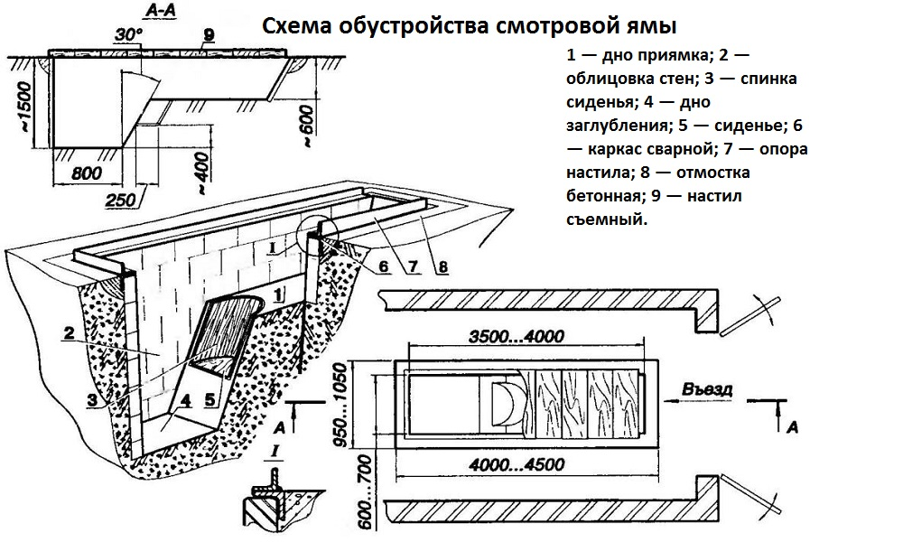
Декларативное программирование
Программист описывает, что представляют собой проблема и результат.
Программа представляет собой набор требований к результату.
Примеры чисто декларативных языков — SQL, HTML, конфигурационные файлы оборудования Cisco и формулы (не макросы) MS Excel

Slide 66
Направления императивного программирования
Внутри императивной парадигмы выделяют направления:
Структурное программирование — программа представляет собой комбинацию из трёх управляющих структур — следование, ветвление и цикл
Процедурное программирование — программа представляет собой комбинацию подпрограмм (фрагментов кода, решающих отдельные частные задачи)
Объектно-ориентированное программирование — программа в ходе работы создаёт объекты (виртуальные сущности в памяти компьютера — «чёрные ящики»), которые взаимодействуют друг с другом (вызывают друг у друга методы или посылают друг другу сообщения, что одно и то же)

Slide 67
Направления декларативного программирования
Внутри декларативной парадигмы выделяют направления:
Функциональное программирование — программа представляет собой функцию, вычисляемую в математическом смысле, и которая может быть описана как объединение результатов вычисления других функций (примеры языков — Lisp, Scheme, Haskell)
Логическое программирование — программа представляет собой описание фактов и правил преобразования фактов; порядок применения правил к фактам определяет система, программист влияет на процесс лишь косвенно (пример языка — Prolog)
«Чисто декларативных» и «чисто императивных» языков достаточно мало.
Python изначально проектировался как мультипарадигменный язык, т. е. позволяет писать программы в разных парадигмах, и произвольно их комбинировать.

Slide 68
Понятие о функциональном программировании
Программа рассматривается как результат исполнения одной или нескольких функций
Результат функции зависит только от её аргументов, и не зависит от количества и порядка предыдущих вызовов (свойство детерминированности)
Предполагается, что единственным эффектом исполнения функции является вычисление её результата (отсутствие побочных эффектов)
Код, написанный в таком стиле, хорошо поддаётся параллельному выполнению, кэшированию результатов, «ленивым» вычислениям
«Бытовой» пример практически чистого функционального кода — формулы MS Excel
Популярный подход “REST” для организации взаимодействия клиентов и серверов в Интернете опирается на подходы функционального программирования

Slide 69
Пример передачи функции как аргумента — встроенная функция map
Имеет два аргумента, первый из которых — тоже функция
Второй аргумент — последовательность (список, кортеж, словарь или другой итерируемый объект)
Применяет функцию, переданную в качестве первого аргумента, к элементам последовательности, переданной в качестве второго аргумента
Возвращает последовательность результатов (итерируемый объект — surprise!), которую можно преобразовать в список
Примечание 1: в Python2 map создаёт и возвращает физически существующий список
Примечание 2: в Python3 возвращается специальная сущность, называемая итератором, подробнее — см. семинар 1.3
>>> t=map(megafunc, [5, 10, 15, 20])
>>> list(t)
[176, 1201, 3826, 8801]
>>>
Передаём ранее определённую функцию megafunc как аргумент в функцию map

Slide 70
map — ещё примеры
>>> def pow2(x): return x*x
...
>>> def pow3(x): return x*x*x
...
>>> list(map(pow2, range(0, 5)))
[0, 1, 4, 9, 16]
>>> list(map(pow3, range(0, 5)))
[0, 1, 8, 27, 64]
>>> import math
>>> list(map(math.exp, range(0, 5)))
[1.0, 2.718281828459045, 7.38905609893065, 20.085536923187668, 54.598150033144236]
Объявляем две функции — одна возводит аргумент в квадрат, вторая в куб
Печатаем мини-таблицы квадратов и кубов
Печатаем мини-таблицу экспонент, пользуемся функцией exp из библиотеки math

Slide 71
Модули и библиотеки
Функции из одного файла с исходным кодом можно использовать в другом файле (пример повторного использования кода, столь любимого программистами)
Модуль (подключаемый модуль) — файл исходного кода, содержащий функции, специально написанные для использования в других программах
Библиотека — совокупность подключаемых модулей, выполняющих работу «на определённую тему»

Slide 72
Библиотеки
Python обладает мощной системой качественных библиотек почти на все случаи жизни, в том числе бесплатных, с открытым исходным кодом.
PyPI (Python Package Index https://pypi.org/) — репозиторий (хранилище) общедоступных библиотек
Можно разработать свою библиотеку и разместить ее в репозитории PyPI (при соблюдении некоторых условий), эта библиотека станет доступна всем разработчикам Python
Python — не только программа-интерпретатор, но и экосистема*
* Не все языки имеют экосистему, по крайней мере такую развитую, как у Python. И не всегда наличие экосистемы — плюс, т. к. порождает зависимость от сторонних разработчиков и процесса сторонней разработки

Slide 73
Библиотеки
В следующей лабораторной работе понадобятся:
openpyxl — библиотека для работы с файлами MS Excel
matplotlib — библиотека для построения графиков
pip (pip3, если в системе присутствуют и Python 2, и Python 3) — утилита для установки библиотек из PyPI для Python, ставится вместе с интерпретатором*
При наличии доступа в Интернет установка библиотек выглядит так:
$ pip install openpyxl
$ pip install matplotlib
$ pip3 install openpyxl
$ pip3 install matplotlib
* Есть и другие средства установки и сопровождения библиотек (conda, poetry) — нужны для больших проектов, со сложными зависимостями

Slide 74
Подключение модулей и библиотек в программу
Синтаксическая конструкция | Описание
import sys | Подключить модуль sys. Все функции (и др. элементы) модуля сразу доступны с помощью конструкций вида sys.stdin и т. п. sys. — так называемое «пространство имён» (namespace)
import sys as meta_sys_name | Подключить модуль sys и присвоить его пространству имён meta_sys_name Все функции (и др. элементы) модуля сразу доступны с помощью конструкций вида meta_sys_name.stdin и т. п.
dir(sys) dir(meta_sys_name) | Получить список имен всех доступных объектов модуля
from os import getenv getenv(‘PATH’) | Подключить только одну функцию getenv из модуля os в глобальное пространство имён Префикс os. теперь не нужен
from os import system as run run(‘ls –l’) | Подключить функцию system из модуля os и присвоить ей новое имя (run)
from os import * | Подключить все объекты модуля os в глобальное пространство имён

Slide 75
Порядок поиска модулей
Python пытается искать модули следующим образом:
в текущем каталоге (том же, где находится файл программы);
в каталоге, определённом переменной среды PYTHONPATH (это не переменная Python, а именно переменная среды — bash или cmd)
в каталоге стандартных библиотек (разный для разных ОС).
Все указанные пути сохраняются в переменной sys.path, которая представляет собой список всех мест, где Python ищет библиотеки и модули (это именно переменная Python, а не переменная среды)

Slide 76
Собираем всё вместе
Иерархия программ на Python:
Программы состоят из модулей (основного и подключаемых)
Модули состоят из операторов (statements)
Операторы состоят из выражений (expressions)
Выражения создают и преобразуют объекты (objects, instances)
Объекты имеют тип (принадлежат классам)

Slide 77
Лабораторная работа 1.2
Обрабатываем данные
(ищем корреляцию между активностью Солнца и изменениями климата на Земле)

Slide 78
Лабораторная работа 1.2
Поставить и подключить библиотеку matplotlib
Поставить и подключить библиотеку openpyxl
Извлечь из файла data_analysis_lab.xlsx , вкладка ’Data’, столбцы A (годы), C (относительная температура), D (активность Солнца).
Представить извлечённые данные в виде трёх списков, использовать функцию map.
Отобразить списки на графике: ось X — годы, ось Y — температура и активность Солнца
*Дополнительное задание — отобразить на графике названия осей и описание отображаемых данных («легенду»). Нужно почитать документацию на библиотеку pyplot

Slide 79
Лабораторная работа 1.2 — справочник
# Импортировать библиотеки pyplot и openpyxl
from matplotlib import pyplot from openpyxl import load_workbook
wb = load_workbook('data_analysis_lab.xlsx') # Загрузить таблицу Excel из файла в переменную wb sheet = wb['Data'] # Загрузить лист с именем "Data" в переменную sheet
sheet['A'][1:] # Получить содержимое колонки A в виде списка
def getvalue(x): return x.value
map(getvalue, sheet['A'][1:]) # Преобразовать содержимое колонки A в список, содержащий только значения (без форматирования и т. п.)
pyplot.plot(list_x, list_y, label="Метка") # Построить график по точкам, в первом списке значения по оси X, во втором — значения по оси Y pyplot.show() # показать график

Slide 80
Лабораторная работа 1.2
Проверка работы:
$ git clone git://github.com/<username>/p4ne
...
$ python ./p4ne/Lab1.2/data_analysis.py
Должно появиться окно с графиками

Slide 81
Pandas — библиотека для обработки данных
Pandas (https://pandas.pydata.org/):
мощная библиотека для обработки данных, стандарт «де факто» у датасайентистов, специалистов по ИИ и т. п.;
позволяет работать в том числе и с файлами Excel;
написана частично на языке Си, поэтому быстрая и эффективная (например, пригодна для обработки видео в реальном времени).
$ pip install pandas

Slide 82
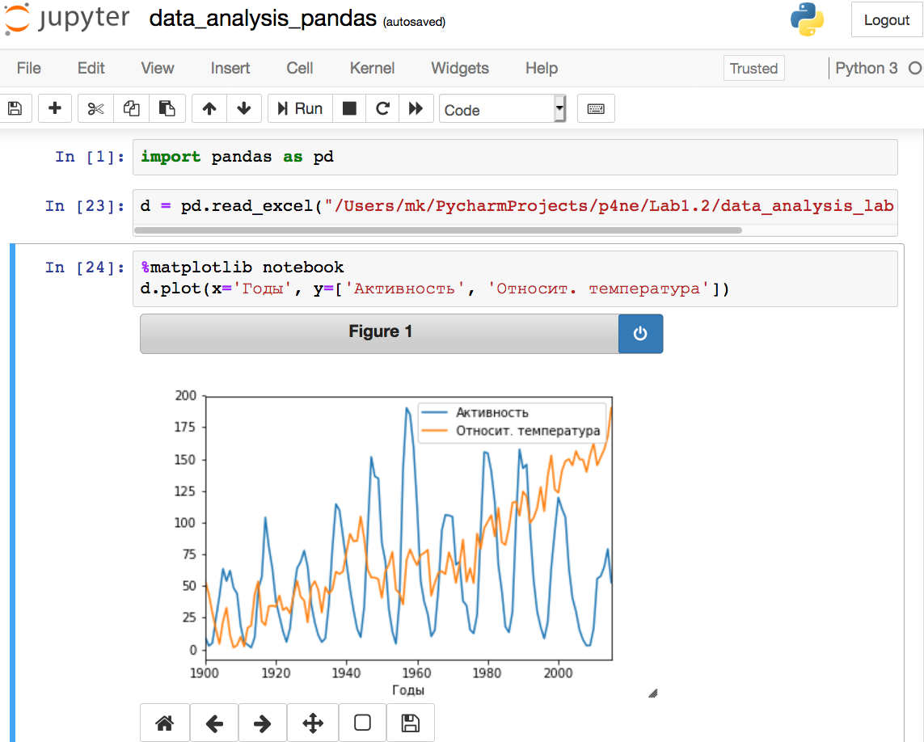
Jupyter Notebook — еще один способ исполнять скрипты на Python
Удобная среда для создания интерактивных документов (текстовое описание плюс код на Python)
На картинке справа — используется Jupyter Notebook
Позволяет делить скрипты на ячейки (cells) и выполнять код в ячейках по отдельности
Работа основана на встроенной функции exec, которая позволяет выполнить код Python, заданный в виде строки (так называемая реификация, подробнее — в следующей теме)
$ pip install notebook
$ jupyter-notebook

Slide 83
Семинар 1.3
Подробно о данных и коде

Slide 84
Строки — создание
Строка:
Неизменяемая последовательность символов. Длина ограничена здравым смыслом и объёмом памяти
Создание: s = "This is a string" или s = 'This is a string’
Одинарные и двойные кавычки эквивалентны (но строка должна начинаться и заканчиваться одним и тем же типом кавычек)
Длинные строки можно заключать в тройные кавычки (''' или """), как показано на примере. Часто используется для комментирования и автоматического документирования кода, создания шаблонов простых веб-страниц
>>> s = """Это очень длинный текст
... в несколько строк.
... Две строки выше, а эта - третья"""
>>> print(s)
Это очень длинный текст
в несколько строк.
Две строки выше, а эта – третья
>>>

Slide 85
Специальные строки
По умолчанию все строки в Python 3 являются строками Unicode в кодировке utf-8 (про Unicode будет отдельно рассказано позже)
В Python 2 строки по умолчанию являются строками ASCII, для создания строки Unicode нужно применить модификатор u, вот так: s = u"Это строка"
В Python 3 конструкции s = u"Это строка" и s = "Это строка" эквивалентны.
Остальные модификаторы сведены в таблицу:
Моди-фикатор | Назначение | Пример
r | raw — игнорировать последовательности \… | s = r"This is a \text\"
b | byte — байтовая строка, может содержать только символы ASCII Символы с кодами 128 и больше нужно задавать так '\0xF2' или '\0362' | >>> s = b'\xd0\x9f\xd0\xb5\xd1\x82\xd1\x8f' >>> s.decode() 'Петя'
f | format — подстановка переменных | >>> a="Максим" >>> f"Имя {a}" 'Имя Максим'
Notes:
В последнем примере показана новая возможность Python 3.6 — подстановка значения переменной. Оказалась очень полезной для разнообразных «языков разработки шаблонов» (есть надежда, что эта возможность окончательно убьёт php)

Slide 86
Строки — основные операции
Операция | Описание | Пример
+ | Объединение строк | s3 = s1 + s2 print(“Happy New “ + str(2017) + “Year”)
len(s) | Определение длины строки (и любого составного объекта)
[ ] | Выделение подстроки (индекс начинается с нуля) | s[5] — шестой символ s[5:7] — символы с шестого по восьмой s[-1] — последний символ, то же, что s[len(s)-1]
s.split() s.join() | Разделить строки Объединить строки | "Петя,Лёша,Коля".split(",") → ["Петя", "Лёша", "Коля"] ",".join(["Петя", "Лёша", "Коля”]) → "Петя,Лёша,Коля"
str(L) list(s) | Преобразовать список в строку Преобразовать строку в список | str([‘1’, ’2’, ‘3’]) → ‘123’ list(‘Test’) → [‘t’, ‘e’, ‘s’, ‘t’]
% | Форматирование по шаблону | >>> s1, s2 = 'Митя', 'Василиса’ >>> '%s + %s = любовь' % (s1, s2) 'Митя + Василиса = любовь' >>>
Notes:
В последнем примере показано а) форматирование по шаблону и б) множественные присваивание

Slide 87
Все (почти) способы объединить строки
Задача — объединить строки str1 и str2, результат поместить в str3
Описание | Пример | Комментарий
Форматирование по шаблону | str3 = f"{str1}{str2}" | Возможность появилась в Python 3.6. «Модно» и быстро
Операция ‘+’ | str3 = str2 + str1 | Чуть медленнее, канонический способ
Вызов метода join для пустой строки | str3 = "".join(str1, str2) | Смотрится экзотично, но очень «по-питоновски». Скорость как для “+”
Форматирование по шаблону в «старом» стиле | str3 = '%s%s' % (str1, str2) | Формат заимствован из языка Си (и спецификации POSIX), считается «не модным»/устаревшим. Медленно.
Вызов метода format для строки | str3 = ‘{}{}’.format(str1, str2) | То же, что и первый способ (другая форма записи)
Класс Template модуля string | from string import Template str3 = Template(”${first}${second}”).substitute(first=str1, second=str2) # Совсем экзотика*. Медленно. Применяется редко, например для больших веб-страниц
*Возможность обратиться к переменной, имя которой задано другой строковой переменной или константой — частный случай реификации. Доступна далеко не во всех языках программирования (в скриптовых — часто да).
Реификация открывает возможности для метапрограммирования — написания программного кода, результатом работы которого будет программный код. Языки, допускающие реификацию, называются рефлексифными.

Slide 88
Экскурсия внутрь Python: исследуем объекты
В Python любая сущность (переменная, константа, функция и т. п.) — объект (в Python2 — не совсем так, но для изложения это неважно)
Строка — тоже объект
У объекта есть методы. К ним обращаются так: s.upper(), т. е. полностью аналогично вызову функции upper из пространства имён s
«Вызывать методы объекта» и «посылать сообщения объекту» — одно и то же, оба термина встречаются в литературе по программированию
Практически во всех объектно-ориентированных языках методы реализованы как функции, которым неявно передаются в качестве параметра данные объекта, к которому они относятся
В приведённом примере: Python вызовет код функции upper(), неявно передав ей параметр s
>>> s="Маша"
>>> s.upper()
'МАША'
>>>
Notes:
Каждый объект порождает пространство имён, связанное с ним (аналогично модулю)

Slide 89
Экскурсия внутрь Python: исследуем объекты
Получить список всех полей и методов объекта: dir(s)
>>> dir(s)
['__add__', '__class__', '__contains__', '__delattr__', '__dir__', '__doc__', '__eq__', '__format__', '__ge__', '__getattribute__', '__getitem__', '__getnewargs__', '__gt__', '__hash__', '__init__', '__iter__', '__le__', '__len__', '__lt__', '__mod__', '__mul__', '__ne__', '__new__', '__reduce__', '__reduce_ex__', '__repr__', '__rmod__', '__rmul__', '__setattr__', '__sizeof__', '__str__', '__subclasshook__', 'capitalize', 'casefold', 'center', 'count', 'encode', 'endswith', 'expandtabs', 'find', 'format', 'format_map', 'index', 'isalnum', 'isalpha', 'isdecimal', 'isdigit', 'isidentifier', 'islower', 'isnumeric', 'isprintable', 'isspace', 'istitle', 'isupper', 'join', 'ljust', 'lower', 'lstrip', 'maketrans', 'partition', 'replace', 'rfind', 'rindex', 'rjust', 'rpartition', 'rsplit', 'rstrip', 'split', 'splitlines', 'startswith', 'strip', 'swapcase', 'title', 'translate', 'upper', 'zfill']
>>>

Slide 90
Экскурсия внутрь Python: исследуем объекты
Получить справку по методу: help(s.upper)
>>> help(s.upper)
Help on built-in function upper:
upper(...) method of builtins.str instance
S.upper() -> str
Return a copy of S converted to uppercase.

Slide 91
Экскурсия внутрь Python: исследуем объекты
Для того чтобы функция help работала и для написанного вами кода, просто добавьте строку описания сразу после объявления функции, вот так (отступы — важны, если описание в несколько строк — используйте тройные кавычки):
>>> def testfunc():
... "Testfunc - does nothing"
... return 0
...
>>> help(testfunc)
Help on function testfunc in module __main__:
testfunc()
Testfunc - does nothing

Slide 92
О грустном: кодировки, русские кодировки и Unicode
Изначально (с середины прошлого века) символы кодировались семью битами, и каждый символ помещался в 1 байт (с запасом в 1 бит). Самая популярная кодировка — ASCII, кодирует цифры, прописные и строчные буквы английского алфавита, основную пунктуацию
Национальные языки порождают проблемы с кодировками. Для французского, немецкого и т. п. достаточно кодировки Latin1 — 8 бит, младшие 7 бит (128 символов) совместимы с ASCII, остальные 128 — для букв с акцентами
Существовало (и до сих пор существует) не менее пяти несовместимых кодировок для русского языка, все использовали 8 бит, аналогично Latin1. Соответственно, невозможно было в одной строке совмещать русский язык и, скажем, немецкий
В 90-х годах появился Unicode — каждый символ кодировался двумя байтами. Тогда полагали, что этого хватит для всех языков на много десятилетий

Slide 93
Unicode
Первые версии Unicode использовали двухбайтовые символы. В настоящее время такие версии Unicode используются ограниченно
Современный Unicode (UTF-8) использует переменную длину кодирования символов (от 1 до 4 байтов).
Если в первом байте старший бит равен нулю, то символ считается однобайтовым. Это обеспечивает совместимость с ASCII
Если старший бит в первом байте равен единице, символ считается многобайтовым. Русские буквы кодируются двумя байтами, в диапазоне 0x410–0x44f

Slide 94
Unicode — отличия Python 3 и Python 2
Операция | Python2 | Python3
"This is a string" | Строка в кодировке ASCII (один символ — один байт) | Строка в кодировке Unicode (один символ — один байт, т. к. применяются только английские буквы, но длина — не гарантируется)
"Это строка" | Строка в установленной кодировке Ошибка, если кодировка не установлена вручную | Строка в кодировке Unicode (один символ — один или два байта, т. к. применяются русские буквы и пробел)
u"Это строка" | Строка в кодировке Unicode | Строка в кодировке Unicode, аналогично строке в кавычках без u
b"This is a string" | Строка в кодировке ASCII, один символ — один байт | Строка в кодировке ASCII, один символ — один байт
b"Это строка" | Строка в установленной кодировке, один символ — один байт | Ошибка — в байтовой строке допустимы только символы ASCII. Старшие 128 символов задаются так: "\xDE\xCF” или "\0336\0317"
Только для Python 2 — чтобы установить кодировку исходного файла вручную, нужно вставить в него комментарий вида # coding: utf-8
Операция s[i] в Python3, примененная к строке, сама заботится о том, чтобы вернуть символ правильной длины (состоящий из правильного количества байтов), стоящий в правильной позиции
Операция u’foo’ + b’bar’ работает в Python 2 и недопустима в Python 3 (вызывает ошибку выполнения)

Slide 95
Методы encode и decode
Операция | Python2 | Python3
s.encode(’name’) | Преобразует строку (“xxx”) в строку в кодировке по умолчанию, используя кодировку name | Преобразует строку (“xxx”) в массив байтов (b“xxx”), используя кодировку name
s.decode(‘name’) | Преобразует строку (“xxx”) в строку Unicode | Отсутствует
b.encode(’name’) | Преобразует массив байтов(b“xxx”) в строку в кодировке по умолчанию, используя кодировку name | Отсутствует
b.decode(‘name’) | Преобразует массив байтов (b“xxx”) в строку Unicode, используя кодировку name | Преобразует массив байтов (b”xxx”) в строку (“xxx”), используя кодировку name
u.encode(‘name’) | Преобразует строку (u“xxx”) в массив байтов (b"xxx") | Преобразует строку (“xxx”) в массив байтов (b“xxx”) — аналогично s.encode()
u.decode(‘name’) | Преобразует строку (u“xxx”) в строку (“xxx”) или в строку Unicode | Отсутствует — аналогично s.decode()
Резюме: хотим работать с национальными языками и не попасть в психбольницу — пользуемся Python3

Slide 96
Конструкция is
x is y — логическое выражение, принимающее истинное значение, если x является ссылкой на y или x и y ссылаются на одно и то же
x is not y — соответственно, истина, если x не y — не то же самое, что x is (not y)
Пример показывает, что Python достаточно интеллектуален для того чтобы в некоторых случаях не создавать одинаковые объекты (но интеллект его ограничен)
Встроенная функция id — возвращает уникальное число — идентификатор объекта
>>> a = 5
>>> a is 5
True
>>> l = [1, 2, 3]
>>> m = l
>>> m is l
True
>>> l2 = [1, 2, 3]
>>> l2 is l
False
>>> l2 is [1, 2, 3]
False
>>> s = 'test'
>>> s is "" + s + ""
True
>>> (s+"11")[:-2]
'test'
>>> s is (s + "11")[:-2]
False
>>> id(s)
4338852952
>>> id(l2)
4338868296
>>> id(m)
4338868360
>>> id(l)
4338868360

Slide 97
Условия и логические выражения
Сравнения:
x == “Dog”, y == 5 — сравнение на совпадение, обратите внимание на двойной знак равенства
a < 3 — обычное арифметическое сравнение
1 < i < 7 — «цепочное» сравнение («фирменная» возможность Python), x == y > z — тоже работает
“test” in “betatesting” — поиск чего-то в чём-то, работает для строк, списков и словарей (ищет в списке ключей)
s is “Test” или s is s1 — является ли левая часть ссылкой на правую (см. предыдущий слайд)
Результаты сравнений имеют тип bool (True или False), их можно объединять в логические выражения:
(s in string1 ) or (s in string2)
(a >= 5) and (a in List1) and not (a in List2)

Slide 98
Ветвления
Блочная форма
Однострочные формы
if x == 0:
print(“Ноль”)
elif x < 0:
print(“Отрицательное число”)
else:
print(“Положительное число”)
if x == 0: print(“Ноль”)
print(“Ноль”) if x == 0 else print(“Не ноль”)
a = 1 if val > 50 else 0
Отступ — важен
Ветви elif и else — не обязательны
Двоеточие не забываем — распространённая ошибка
Иногда улучшают читаемость
Вариант 2 представляет собой не оператор, а выражение, имеющее вычисляемое значение
Используются в сочетании с другими синтаксическими конструкциями (см. далее)

Slide 99
Условия и логические выражения
Автоматические преобразования в тип bool:
Числа: 0 — False, не 0 — True. if x: print(“x не равно нулю”)
Строки: пустая — False, не пустая — True. if s: print(“s не пустая”)
Автоматические преобразования из типа bool в число:
False — 0, True — 1.
# Загадка. Что делает этот оператор? И почему такое вообще работает?
s = (“Не любит”, “Любит”)[l > 50]

Slide 100
Исключения
Позволяют перепрыгнуть через большой фрагмент кода
Можно передавать управление между разными функциями и модулями
Используются прежде всего для обработки ошибок
Бывают как определяемые программистом (показаны в примере), так и встроенные
Библиотечные функции возвращают массу разнообразных исключений на все случаи жизни — обрабатывать все не обязательно, но бывают полезные
Без документации здесь никак
# Определяем пользовательские типы ошибок
class Error1(Exception): pass
class Error2(Exception): pass
…
try:
…
if error:
raise Error1() # может вызываться из других модулей
…
except Error1:
print(“Случилась фигня вида 1”)
except Error2:
print(”Случилась фигня вида 2”)
except (Error3, Error4):
print(”Случилась какая-то фигня, вида 3 или 4”)
except:
print(“Случилась неизвестная фигня”)
else:
print(“Фигни не случалось”)
finally:
print(“Неважно, случалась ли фигня, мы прорвались”)
Ветви else и finally не обязательны
https://docs.python.org/3/library/exceptions.html
Notes:
Умудренные опытом программисты иногда называют исключения (и подобные им конструкции) «синтаксическим сахаром», т. е. способом изящно описать не очень изящную конструкцию.

Slide 101
Сравнение с образцом — конструкция match/case
Альтернатива конструкции if/elif/else
Появилась в Python 3.10
Синтаксис — интуитивно понятный
Приведен простейший пример для строк, но match/case умеет сравнивать самые разные объекты
while True: test_string = input("Введите строку: ") match test_string: case "one": print("Введено one") case "two": print("Введено two") case "three" | "four": print("Введено three or four") case _: print("Введено что-то ещё")
Notes:
Умудренные опытом программисты иногда называют исключения (и подобные им конструкции) «синтаксическим сахаром», т. е. способом изящно описать не очень изящную конструкцию.

Slide 102
Цикл while
x = 0
while x < 100:
print(“x = %d” % x )
x = x + 1
else:
print(“Конец цикла”)
while x < 100 : x = x + 1; print(“x = %d” % x) # Так тоже можно
Как всегда — отступ
Ветвь else — не обязательна

Slide 103
Собираем всё вместе — пишем программу
#!/usr/local/bin/python3 def classify(i): if not (i % 2): return "43" elif not (i % 3): return "45" elif not (i % 5): return "46" else: return "42" i = 1 while i <= 20: j = 1 while j <= 20: print("\x1b[%sm%4d\x1b[39m" % \
(classify(i * j), i * j), end="") j += 1 print("") i += 1
Основные моменты:
Программа печатает таблицу квадратов чисел от 1 до 20
Числа классифицируются простейшим образом — помечаются цветами те, которые делятся на 2, на 3 и на 5
Используются консольные ESC-последовательности. В PyCharm работают, в терминалах Mac/Linux работают, в Windows — работают начиная с версии 10
Циклы могут быть вложенными — не для всех очевидный факт
Переменная i в теле программы и в функции classify — две разных переменных (концепция пространств имён)
Форматирование по образцу — пример с разными типами аргументов
Короткая форма инкремента: i += 1 то же самое, что i = i + 1

Slide 104
Цикл for
L = [1, 2, 17, 50, 40]
for x in L:
print(x)
else:
print(“Конец цикла”)
Как всегда — отступ
Ветвь else — не обязательна
Переменной x последовательно присваиваются все значения из списка L
L — любой итерируемый объект, не обязательно список (во втором примере — строка)
S = “This is a string”
# Печатаем символы строки
for x in S:
print(x)

Slide 105
Итерируемые объекты
Объект (в Python всё — объект, вы помните?), из которого последовательными обращениями можно по одному выбирать структурные элементы, называется итерируемым объектом
Примеры итерируемых объектов:
последовательности, «физически существующие» в памяти компьютера (списки, кортежи, строки)
виртуальные последовательности — при создании не резервируют память, возвращают очередное значение при каждом обращении, пример — конструкция range (следующий слайд)
любые другие сущности, умеющие возвращать следующий элемент

Slide 106
Конструкция range
Объект типа range — простейший виртуальный итерируемый объект
При каждом обращении возвращает следующее число
Первое число в скобках — будет возвращено при обращении по индексу [0]
Второе число — количество возвращаемых элементов (индексы нумеруются с нуля, поэтому максимально допустимый индекс — на единицу меньше)
Третье число (необязательное) — шаг, по умолчанию равен единице
В примере — преобразуем объект range в список (только для того, чтобы вывести на экран)
Последний пример — сокращенная форма, с единственным аргументом (количеством элементов)
>>> range(0, 5)[3]
3
>>> type(range(0, 3))
<class 'range'>
>>>
>>> list(range(0, 5))
[0, 1, 2, 3, 4]
>>> list(range(0, 10, 2))
[0, 2, 4, 6, 8]
>>> list(range(3))
[0, 1, 2]
>>>

Slide 107
Предыдущая программа в варианте с for
#!/usr/local/bin/python3 def classify(i): if not (i % 2): return "43" elif not (i % 3): return "45" elif not (i % 5): return "46" else: return "42" for i in range(1, 21): for j in range(1, 21): print("\x1b[%sm%4d\x1b[39m" % \ (classify(i * j), i * j), end="") print("")
Основные моменты:
Нет необходимости заранее инициализировать переменные
Нет необходимости заботиться об инкременте
Замечание: в Python2 есть объекты range и xrange (в Python3 xrange отсутствует)
Объект xrange — то же самое, что range в Python3
Объект range в Python2 создаёт физически существующий список чисел в памяти, аналогично конструкции list(range(0, 50)) в Python3

Slide 108
Практикум. Составные структуры данных

Slide 109
Генераторы
Особые итерируемые объекты, которые не хранят свои элементы в памяти постоянно, а вычисляют их «на лету», только при непосредственном обращении к ним
Реализуют концепцию «ленивых вычислений» («lazy evaluation»)
Запоминают своё внутреннее состояние автоматически
Избавляют от необходимости создавать глобальные переменные
Замечание: по генератору можно «пройти» после его создания только один раз (в отличие от списков, строк и т. п., которые после создания постоянно находятся в памяти)

Slide 110
Создаём генераторы
Способ 1 — «comprehensions» («включения», «списковые абстракции»)
Способ 2 — yield («выход», «выработка», «дебит»)
>>> mygen = (x*x for x in range(1, 6))
>>> for i in mygen: print(i)
...
1
4
9
16
25
>>> for i in mygen: print(i)
...
>>>
>>> def mygen(i):
... for x in range(i):
... yield x*x
...
>>> for i in mygen(3): print(i)
...
0
1
4
>>> for i in mygen(3): print(i)
...
0
1
4
>>>

Slide 111
Работаем с генераторами
В Python 3 генератор представляет собой объект специального типа
Генератор можно преобразовать в список
Используя списковые абстракции, можно непосредственно создать список, и даже словарь — обратите внимание на скобки
>>> mygen=(x*x for x in range(0, 10))
>>> mygen
<generator object <genexpr> at 0x103590360>
>>> list(mygen)
[0, 1, 4, 9, 16, 25, 36, 49, 64, 81]
>>> l=[x*x for x in range(0, 10)]
>>> l
[0, 1, 4, 9, 16, 25, 36, 49, 64, 81]
>>> d={x:x*x for x in range(0, 10)}
>>> d
{0: 0, 1: 1, 2: 4, 3: 9, 4: 16, 5: 25, 6: 36, 7: 49, 8: 64, 9: 81}
>>>

Slide 112
yield
Генераторы и yield — очень «питоновая» концепция
Была введена в язык под влиянием функциональной парадигмы программирования
Эффективна с точки зрения производительности
def fib(n): a, b = 1, 1 step = 0 while step < n: yield b b, a = a + b, b step += 1 for i in fib(100): print(i)
Функция вычисляет n-e число Фибоначчи
Наличие yield превращает функцию в генератор
Всякий раз, когда исполнение доходит до yield, функция прерывается, возвращая управление циклу for, а при следующем вызове не стартует заново, а продолжает исполняться с этого места

Slide 113
Рекурсия
Рекурсия — обращение функции к самой себе (подход также взят из функционального программирования)
Позволяет писать интуитивно понятные и математически «строгие» программы
Главное — не забыть запрограммировать выход из рекурсии
Рекурсия не всегда эффективна (код из примера исполняется очень медленно)
def fibr(n): if n == 0 or n == 1: return 1 else: return fibr(n - 1) + \ fibr(n - 2) for i in range(100): print(fibr(i))
Выход из рекурсии
Notes:
Примеры рекурсий в жизни:
чтобы приготовить айран, нужно в молоко добавить айран;
«салат рекурсивный» — помидоры, огурцы, салат;
GNU — GNU’s Not Unix

Slide 114
Замечание об оценке алгоритмов
Асимптотическая вычислительная сложность (или просто сложность) — аналитический вид функции (в математическом смысле) времени выполнения алгоритма от объема входных данных
Примеры:
время поиска в словаре не зависит от его объема — сложность O(1) или «константа»;
время поиска в списке линейно зависит от количества элементов — сложность O(n) или «линейная»;
примитивная сортировка — сложность O(n²), или «квадратичная» (алгоритм считается медленным);
продвинутая сортировка — сложность O(n × log(n)) (практически не отличается от линейной).
Как правило, сложность алгоритма можно улучшить путем увеличения потребления памяти. Объем занимаемой памяти также можно оценивать в терминах O(n)

Slide 115
Стек
Структура данных типа «последним запомнили — первым вспомнили»
Обычно реализуется как область памяти, которая растёт вниз
Через стек передаются параметры в функции, там же запоминаются адреса возврата из функций в то место, откуда эти функции вызваны
0 (параметр при вызове fibr(0)
адрес возврата
1
адрес возврата
2
адрес возврата
3
адрес возврата
…
Начало стека
Текущее положение указателя стека

Slide 116

Стек
При рекурсии стек имеет тенденцию к быстрому неконтролируемому росту
Не злоупотребляем, не забываем программировать выход из рекурсии

Slide 117
Лабораторная работа 1.3
Работаем с сетевым устройством

Slide 118
Лабораторная работа 1.3
Поставить и подключить библиотеку pysnmp
Определить тип и версию ПО на устройстве с адресом 10.31.70.209 (подключитесь по VPN к стендовой сети)
Извлечь перечень интерфейсов, напечатать имена (используйте генераторы)
Параметр | Значение
SNMP version | 1
Community | public
MIB-переменная для версии | SNMPv2-MIB/ sysDescr
MIB-переменная для списка интерфейсов | 1.3.6.1.2.1.2.2.1.2

Slide 119
Лабораторная работа 1.3 — справочник
from pysnmp.hlapi import * # Импортировать только High-level API
result = getCmd(SnmpEngine(),
CommunityData(community_name, mpModel=0),
UdpTransportTarget((ipaddr_string, port_int)),
ContextData(),
ObjectType(ObjectIdentity(…)))
result2 = nextCmd (…, lexicographicMode=False) # Не идти в глубину
snmp_object = ObjectIdentity('SNMPv2-MIB', 'sysDescr', 0) # По имени MIB-переменной
snmp_object = ObjectIdentity('1.3.6.1.2.1.2.2.1.2') # По значению MIB-переменной
result — последовательность кортежей (errorIndication, errorStatus, errorIndex, varBinds) Представляет собой генератор, реальные SNMP-запросы к устройству выполняются при обращении к элементам генератора
varBinds — список из строк, которые вернуло сетевое устройство в ответ на запрос
Notes:
lexicographicMode=False — просто запомните. Этот параметр необходим в силу особенностей реализации SNMP. Если его не применить, метод nextCmd будет пытаться зайти в глубину дерева mib-переменных.

Slide 120
Лабораторная работа 1.3
Проверка работы:
$ git clone git://github.com/<username>/p4ne
...
$ python ./p4ne/Lab1.3/snmp.py
Должен появиться список интерфейсов

Slide 121
Семинар 1.4
Классы, объекты и методы

Slide 122
Объекты и классы
Позвольте напомнить, что в Python всё — объект
Любой объект имеет тип, его можно узнать с помощью функции type)
Тип объекта задаётся в момент создания, изменить его нельзя
Можно создать новый объект другого типа на основе существующего объекта, например a = int(5.25) — создать целое число из вещественного, поместить в a ссылку на него
Типы бывают встроенные (int, float, function, str и т. п.) и определяемые программистом
>>> s = "This is a string"
>>> s[5]
'i'
>>> type(s)
<class 'str'>
>>> type(s[5])
<class 'str'>
>>> type(lambda x: x*x)
<class 'function'>
>>>

Slide 123
Объекты и классы
Классы — группируют объекты одного типа (т. е. внутреннее устройство которых одинаково)
Говорят, что «объект относится к определённому классу». Для Python 3 это в точности то же самое, что и «объект имеет определённый тип» (для Python 2 не совсем так).
Встроенные в интерпретатор классы соответствуют существующим типам (приведены примеры для строк и функций)
Определяемые программистом классы являются механизмом создания новых типов («с нуля» или на основе существующих)
>>> s = "This is a string"
>>> s[5]
'i'
>>> type(s)
<class 'str'>
>>> type(s[5])
<class 'str'>
>>> type(lambda x: x*x)
<class 'function'>
>>>

Slide 124
Экскурсия в другие языки программирования
Языки бывают:
с сильной (строгой) или слабой типизацией — каждый фрагмент данных может быть интерпретирован как сущность только одного типа (сильная типизация) или как сущность нескольких типов (слабая типизация)
со статической или динамической типизацией — переменная с одним и тем же именем может принимать значения только одного типа (статическая типизация) или разных типов (динамическая типизация)
Python — язык с сильной динамической типизацией (достаточно редко встречающаяся разновидность, сложна в реализации)

Slide 125
Экскурсия в другие языки программирования
 | Статическая | Динамическая
Сильная | Pascal var a: integer; a := 1; a := ‘1’ {Так нельзя} | Python a = 1 a = "1" # a сразу же начала \ ссылаться на другой объект \ (другого типа)
Слабая | C int a; a = 1; a = "1"; /* Транслятор выдаст предупреждение, но так можно */ | JavaScript, Perl, PHP $a = 1 $a = "1" // Это та же самая a $a = 1 + "1" // На таких языках писать невозможно (частное мнение автора курса)
Notes:
В PHP и JavaScript из-за недостаточно продуманной типизации пришлось ввести две операции сравнения: 1 == “1” и 1 === 1

Slide 126

«Утиная» типизация (duck typing)
Определение типа объекта по косвенным или второстепенным признакам — «выглядит как утка, крякает как утка, значит, это утка»
В языках с динамической типизацией (таких как Python) — часто самый простой способ понять, что можно делать с данными, пришедшими для обработки
Порождает ошибки, которые сложно найти, злоупотреблять не следует
Встроенная функция isinstance(object, Type) — определить, является ли объект object экземпляром типа Type
>>> s = "This is a string"
>>> isinstance(s, str)
True
>>>

Slide 127
Аннотации типов (type hints)
Python регулярно подвергается критике из-за своего подхода к типам
В версии 3.6 были добавлены аннотации типов (type hints)
Предназначены для программиста, среды разработки и статических анализаторов
Интерпретатор никак не меняет своего поведения в зависимости от аннотаций типов
Сохраняются в атрибутах, можно проанализировать при выполнении программы
price: int = 5 title: str def indent_right(s: str, width: int) -> str: return " " * (max(0, width - len(s))) + s
>>> dir(indent_right)
['__annotations__', '__call__', '__class__’, …
'__subclasshook__']
>>> indent_right.__annotations__
{'s': <class 'str'>, 'width': <class 'int'>, 'return': <class 'str'>}
>>>

Slide 128
Объекты и классы
Объект — совокупность данных, воспринимаемых как целое, и кода, предназначенного исключительно для обработки этих данных.
В Python 3 любой набор данных — объект
Поскольку Python — язык со строгой типизацией, объект получает тип в момент создания, изменить тип нельзя
Класс — это «завод» для изготовления многих объектов одинакового типа.
>>> s = "This is a string"
>>> s[5]
'i'
>>> type(s)
<class 'str'>
>>> type(s[5])
<class 'str'>
>>> type(lambda x: x*x)
<class 'function'>
>>>

Slide 129
Объекты и классы
Объект должен:
вести себя определённым образом;
помнить своё состояние.
Пример 1 — целое число:
имеет определенное значение (состояние);
позволяет узнать это значение (поведение).
Пример 2 — строка:
имеет определенное значение в виде цепочки символов и атрибут — длину в виде целого числа (состояние);
позволяет узнать длину и получить доступ к значению (поведение).
Объекты, относящиеся к одному классу, всегда имеют одинаковое поведение, но могут иметь разное состояние

Slide 130
Объекты и классы
Для хранения состояния в объектах предусматриваются поля, а для обеспечения нужного поведения — методы
Поля в Python реализованы как переменные (представляют собой ссылки, как и любые другие переменные)
Методы в Python реализованы как функции, иногда называются «функции-члены класса»

Slide 131
Создаём свой класс
Мы создаём класс Subnet (подсеть) — понятие, знакомое любому сетевому инженеру, состоит из сети и маски, умеет возвращать значение сети и значение маски
Принимаем решение: данные о сети храним в виде строки чисел, разделенных точкой (‘192.168.1.0’), маску — в виде строки, содержащей слэш и длину (’/24’)
Те же самые данные можно хранить в виде целых 32-битных чисел, можно даже хранить сразу оба представления — выбирайте исходя из ваших целей, сообразуясь с принципами удобства
Наша цель — учёба, поэтому выбираем самое наглядное представление
Следует избегать дублирования информации — если одни и те же данные хранятся в разных видах и в разных местах, сразу же встаёт проблема их синхронизации и отслеживания целостности

Slide 132
Создаём свой класс
Создание класса — конструкция class.
Класс — это «завод», предназначенный для производства многочисленных похожих объектов
Исторически сложилось называть классы с заглавной буквы, а объекты классов — с маленькой
__init__ — конструктор (специальный метод для инициализации объекта). Неявно вызывается при создании объекта (в Python имена, начинающиеся и заканчивающиеся на два подчеркивания, имеют специальные значения)
self — параметр, по которому код, общий для всех экземпляров класса, может обратиться именно к своему экземпляру
class Subnet: def __init__(self, n="0.0.0.0", p="/0"): self.network = n self.prefix = p def __str__(self): return self.network + self.prefix def getnet(self): return self.network def getprefix(self): return self.prefix
n1 = Subnet("192.168.1.0", "/24") n2 = Subnet("172.16.0.0", "/16") n3 = Subnet()
Создаем класс
Создаем три объекта (экземпляра), имеющих тип Subnet

Slide 133
Что делает Python при создании классов и объектов
Объекты класса Subnet
class Subnet
Элемент | Содержание
network | “192.168.1.0”
prefix | “/24”
Элемент | Содержание
__init__ | код функции __init__
__str__ | код функции __str__
getnet | код функции getnet
getprefix | код функции getprefix
n1
Элемент | Содержание
network | “172.16.0.0”
prefix | “/16”
n2
Все три объекта класса Subnet имеют разные данные, но общий код
Общий код различает объекты с помощью параметра self
Элемент | Содержание
network | “0.0.0.0”
prefix | “/0”
n3

Slide 134
Методы (сообщения)
Методы:
getnet, getprefix — обычные методы класса
Конструктор __init__ — тоже метод, но специальный, т. к. вызывается неявно, при создании объекта класса. Создает «внутренности» объекта класса. Не должен ничего возвращать (иначе — будет ошибка)
__str__ — тоже специальный метод, вызывается при попытке преобразовать объект класса в строку (функциями print(), str() и другими)
class Subnet: def __init__(self, n="0.0.0.0", p="/0"): self.network = n self.prefix = p def __str__(self): return self.network + self.prefix def getnet(self): return self.network def getprefix(self): return self.prefix
n1 = Subnet("192.168.1.0", "/24") print(n1.getnet())
Методы
Вызов метода getnet объекта n1 (или отправка сообщения getnet объекту n1)

Slide 135
Методы (сообщения)
Вызов метода (отправка сообщения):
object.method(arguments) — синтаксис в точности соответствует вызову функции method из пространства имён object
Важное замечание — при создании каждого объекта создаётся и связанное с ним отдельное пространство имён (и, соответственно, отдельная область видимости)
Вызов метода n1.getnet() на самом деле представляет собой вызов функции Subnet.getnet(n1) — «физический смысл» параметра self
class Subnet: def __init__(self, n="0.0.0.0", p="/0"): self.network = n self.prefix = p def __str__(self): return self.network + self.prefix def getnet(self): return self.network def getprefix(self): return self.prefix
n1 = Subnet("192.168.1.0", "/24") print(n1.getnet())
Методы
Вызов метода getnet объекта n1 (или отправка сообщения getnet объекту n1)

Slide 136
Для чего всё это нужно
Защита программиста от самого себя (от собственных кривых рук):
данные и код, который обрабатывает эти данные, всегда находятся вместе (в языках типа Си возможны ситуации, когда подключен модуль с какой-либо функцией, но не подключен модуль с описанием данных, которые требуются на входе этой функции)
внутреннее устройство объектов скрыто от других частей программы (в Python реализовано посредством создания отдельного пространства имён для каждого объекта)
Скрытие деталей реализации объекта за пределами его описания называется инкапсуляцией (англ. encapsulation)
Хорошая практика: если в вашей программе образовались функции, которые обмениваются друг с другом через внешние переменные — «оберните» их в класс

Slide 137
Для чего всё это нужно
Повторное использование кода:
Библиотеки и модули удобно проектировать таким образом, чтобы их сущности были доступны в виде классов, программисту в этом случае достаточно подключить модуль, создать объекты на основе классов этого модуля, и посылать им сообщения для того чтобы выполнялись определенные действия (см., например, лабораторную работу 1.3 — UdpTransportTarget — это класс, на основе которого создаётся объект-передатчик данных по протоколу UDP)
Объектно-ориентированный подход предполагает создание новых сущностей не путём копирования и модификации кода, а путём создания новых классов с изменённым поведением на основе существующих
Создание новых классов на основе существующих называется наследованием (англ. inheritance)

Slide 138
Наследование
Создаем класс Addr_plan_entry на основе класса Subnet
Новый класс получает «в наследство» все методы родительского класса
Добавляем новый метод — getgw
При инициализации класса задаём значение нового элемента данных (gateway), а для инициализации родительских элементов — вызываем родительский конструктор
class Addr_plan_entry(Subnet): def __init__(self, n="0.0.0.0", p="/0", gw="0.0.0.0"): Subnet.__init__(self, n, p) self.gateway = gw def getgw(self): return self.gateway
ap1 = Addr_plan_entry("192.168.1.0", "/24", "192.168.1.1") print(ap1) print(ap1.getgw())
192.168.1.0/24
192.168.1.1

Slide 139
Методы __str__ и __repr__
__repr__ — вызывается системой при отображении объекта в интерактивном режиме
__str__ — вызывается при преобразовании в строку (например, из кода функции print)
Очевидно, должны возвращать строку
Реализуют парадигму «обратного вызова» (callback)
class Addr_plan_entry(Subnet): def __init__(self, n="0.0.0.0", p="/0", gw="0.0.0.0"): Subnet.__init__(self, n, p) self.gateway = gw def getgw(self): return self.gateway
def __str__(self):
return "Network: %s, prefix: %s, gateway: %s" \
% (self.network, self.prefix, self.gateway)

Slide 140
Изучаем объектно-ориентированную библиотеку
Хороший пример объектно-ориентированной библиотеки для работы с IP-адресами https://docs.python.org/3/library/ipaddress.html
Поставляется вместе с Python начиная с версии 3.3
Авторство — Google
Исходный код — здесь: https://hg.python.org/cpython/file/3.5/Lib/ipaddress.py

Slide 141
Возможности библиотеки ipaddress
Конструирование адресов и подсетей IPv4 и IPv6 из строк, чисел, байтовых строк
Различные проверки и сравнения (на совпадение, включение, тип адреса) — понадобятся на лабораторной работе
Проход по всем адресам подсети
>>> ip1 = ipaddress.IPv4Address('192.168.1.17')
>>> ip1
IPv4Address('192.168.1.17')
>>> ip1.is_private
True
>>> ip1.is_link_local
False
>>> net1 = ipaddress.IPv4Network('192.168.1.17/24', strict=False)
>>> net1
IPv4Network('192.168.1.0/24')
>>> net1.network_address
IPv4Address('192.168.1.0')
>>> net1.netmask
IPv4Address('255.255.255.0')
>>> int(net1.netmask)
4294967040
>>> for addr in net1:
... addr
IPv4Address('192.168.1.0')
IPv4Address('192.168.1.1')
IPv4Address('192.168.1.2')
IPv4Address('192.168.1.3')
…

Slide 142
Лабораторная работа 1.4
Работаем с адресами и масками

Slide 143
Лабораторная работа 1.4
Представьте себе, что вас приняли младшим хакером в банду, осуществляющую DDoS-атаки.
Вам поручили сгененировать список фальшивых IP-подсетей для спуфинга. Требования к подсетям:
Подсеть должна выбираться случайным образом
Диапазон — между 11.0.0.0 (0x0B000000) и 223.0.0.0 (0xDF000000)
Диапазоны адресов должны быть реальными (не частными)
Маска — между /8 и /24
Результат 1: создать новый класс, решающий предложенную задачу (методом наследования от подходящего класса библиотеки ipaddress)
Результат 2: список подсетей (для определенности — 50 штук), отсортированных сначала по маске (/8 в самом начале, /24 в самом конце), затем по адресу

Slide 144
Лабораторная работа 1.4
Подключить библиотеки ipaddress и random
Создать класс IPv4RandomNetwork:
должен быть унаследован от класса IPv4Network библиотеки ipaddress
должен содержать метод regular, возвращающий True, если сеть обычная, и False — в остальных случаях (воспользуйтесь полями базового класса IPv4Network.is_*)
должен содержать метод, возвращающий число —комбинацию из IP-адреса и маски для последующей сортировки
при создании объекта класса должен генерировать случайную сеть со случайной длиной префикса
Сгенерировать список сетей IPv4, вывести на экран в отсортированном виде
используйте функцию sorted
задайте функцию сортировки и передайте её в качестве параметра key в функцию sorted

Slide 145
Лабораторная работа 1.4 — справочник
from ipaddress import IPv4Network
import random
class IPv4RandomNetwork(IPv4Network): def __init__(self, …):
… IPv4Network.__init__(self, …) def key_value(self): return …
int(IPv4Network.network_address) — получить адрес подсети в виде числа
int(IPv4Network.netmask) — получить маску подсети в виде числа
sorted(последовательность, key=функция) — возвращает отсортированную последовательность

Slide 146
Лабораторная работа 1.4
Проверка работы:
$ git clone git://github.com/<username>/p4ne
...
$ python ./p4ne/Lab1.4/ipaddr.py
Должен появиться список IP-адресов с масками, отсортированный сначала по длине префикса (короткие вверху), затем по значению

Slide 147

Лирическое отступление: немного о SOLID
Набор принципов разработки ПО в объектно-ориентированной парадигме:
S: Single Responsibility Principle (принцип единственной ответственности) — класс должен решать одну задачу
O: Open-Closed Principle (принцип открытости-закрытости) — классы (а также модули, функции др.) должны быть открыты для расширения, но закрыты для модификации
L: Liskov Substitution Principle (принцип подстановки Барбары Лисков) — классы-наследники должно быть можно использовать вместо классов-родителей (в нашем случае IPv4RandomNetwork можно использовать вместо IPv4Network, у него те же поля и методы)
I: Interface Segregation Principle (принцип разделения интерфейса) — интерфейс должен решать одну задачу, наследники не должны реализовывать методы, которые им не нужно использовать
D: Dependency Inversion Principle (принцип инверсии зависимостей) — абстракции не должны зависеть от деталей, детали должны зависеть от абстракций
Хорошая практика: изобразите иерархию классов на схеме. Если делаете всё правильно, должно получиться что-то похожее на дерево (корнем вверх), если получается похоже на Ктулху — что-то явно идет не так

Slide 148
Семинар 1.5
Файлы, работа с операционной системой

Slide 149
Понятие файла
С точки зрения операционной системы файл:
набор данных, воспринимаемый как целое;
имеет имя, атрибуты доступа и другие свойства;
представляет собой либо массив данных на дисковом накопителе, либо интерфейс к устройствам (/dev/ttyusb0)
С точки зрения Python — файл это объект (surprise!)

Slide 150
Открытие файла
Открыть файл — создать объект Python, имеющий тип файл, и поставить ему в соответствие реальный файл операционной системы (встроенная функция open)
Основные методы объекта типа файл:
read и write — читать/писать отдельные байты
realine и writeline — читать/писать отдельные строки
readlines и writelines — прочитать (или записать) файл целиком в список (из списка) строк
>>> f = open(’file.txt')
>>> dir(f)
['_CHUNK_SIZE', '__class__', '__del__', '__delattr__', '__dict__', '__dir__', '__doc__', '__enter__', '__eq__', '__exit__', '__format__', '__ge__', '__getattribute__', '__getstate__', '__gt__', '__hash__', '__init__', '__init_subclass__', '__iter__', '__le__', '__lt__', '__ne__', '__new__', '__next__', '__reduce__', '__reduce_ex__', '__repr__', '__setattr__', '__sizeof__', '__str__', '__subclasshook__', '_checkClosed', '_checkReadable', '_checkSeekable', '_checkWritable', '_finalizing', 'buffer', 'close', 'closed', 'detach', 'encoding', 'errors', 'fileno', 'flush', 'isatty', 'line_buffering', 'mode', 'name', 'newlines', 'read', 'readable', 'readline', 'readlines', 'seek', 'seekable', 'tell', 'truncate', 'writable', 'write', 'writelines']

Slide 151
Открытие файла
Дополнительный параметр функции open — режим открытия файла.
Синтаксис: open(‘name’, ‘mode’).
Значения mode (наверняка знакомы тем, кто писал на Си под Unix):
‘r’ — чтение в текстовом режиме (значение по умолчанию)
‘rb’ — чтение в двоичном (бинарном) режиме (не обрабатываются концы строк, не учитывается кодировка)
‘w’ — запись (файл перезаписывается с начала, создается при необходимости)
‘wb’ — запись в бинарном режиме
‘a’ — дополнение (запись в конец)
‘+’ — чтение и запись
Вместо имени (параметра ‘name’) можно передавать числовой дескриптор файла (полезно для работы с unix sockets, streams и т. п.)

Slide 152
Методы чтения из текстового файла
Метод 1 — построчно
Файл — итерируемый объект.
При итерации по файлу происходит проход последовательно по всем строкам
При необходимости осуществить повторный проход нужно вернуться к началу файла — f.seek(0)
Метод достаточно эффективен и по производительности, и по используемой памяти
Метод 2 — списком
Объект типа файл имеет метод readlines, возвращает список всех строк
Работает преобразование файла в список (функция list) — то же самое, что readlines
Метод очень быстрый, но требует памяти не меньше, чем размер файла + дополнительные данные
>>> f = open(’file.txt')
>>> for l in f:
... print(l)
>>> f = open(’file1.txt')
>>> lines = f.readlines()
>>> f = open(‘file2.txt)
>>> lines = list(f)
Пример выделения уникальных строк из файла ’test.csv’, их сортировки и помещения в список
l = sorted(list(set(list(open(’test.csv')))))

Slide 153
Чтение двоичного файла
Файл имеет указатель текущей позиции (в байтах от начала). Перемещение по файлу — метод seek(позиция, [тип позиции])
В начало: f.seek(0)
В конец: f.seek(0, 2)
За 50 байтов от конца: f.seek(-50, 1)
Узнать текущую позицию можно методом tell()
Чтение из текущей позиции — метод read(число байт)
f.read(20) — прочитать 20 байт (возвращает двоичную строку с прочитанными данными)
f.read() — прочитать весь файл (использовать с осторожностью, файлы бывают большие). Можно использовать и для текстовых файлов, тогда s будет не двоичной, а обычной строкой
>>> f = open('t.csv', 'rb')
>>> s = f.read(5)
>>> s
b'Date,'
>>> f.seek(17)
17
>>> f.read(20)
b',Number,Description,'
>>> f.seek(0, 2)
15568
>>> f.seek(-5, 1)
15563
>>> f.read(3)
b'0",'
>>>

Slide 154
Закрытие файлов
После работы с файлом его следует закрыть — метод f.close(). Выгружает буферы на диск, очищает структуры в памяти
В Python при завершении программы файлы закрываются автоматически
Количество открытых файлов ограничено (на каждый процесс и в целом в системе), поэтому рекомендуется закрывать файлы сразу по окончании использования
В языках типа Си открывать и закрывать файлы приходится вручную, но Python предлагает более изящный метод

Slide 155
Конструкция with/as (менеджер контекста)
Логически выделяет блок кода, работающего с файлом (или другим объектом) — но не только
Объекты могут определять методы, автоматически выполняющиеся при входе и выходе из блока with/as
Файлы Python при завершении блока with/as закрываются автоматически
При возникновении исключений внутри with/as методы выхода также вызываются (т. е. файл будет корректно закрыт)
with open(‘t.csv’) as f: for l in f:
…

Slide 156
Ещё о текстовых файлах
Многие популярные форматы данных представляют собой текст специальной структуры (иногда говорят, что такие форматы объединяют схему данных и сами данные)
Примеры:
XML (Extensible Markup Language) и его подмножества — HTML, SVG, OpenDocument и даже новые форматы MS Office
JSON (JavaScript Object Notation) — популярный формат для обмена данными, имеет меньшие накладные расходы по сравнению с XML, но сохраняет человеко-читаемость
YAML — развитие JSON, направлен на ещё лучшую читаемость и минимизацию управляющих конструкций
<td colspan="2"></td> </tr> <tr> <th scope="row" class="navbox-group" style="width:10em">Web standards</th> <td class="navbox-list navbox-even" style="text-align:left;border-left-width:2px;border-left-style:solid;padding:0px"> <div style="padding:0em 0.25em">
{ "firstName": "John", "lastName": "Smith", "isAlive": true, "age": 25, "address": { "streetAddress": "21 2nd Street", "city": "New York", "state": "NY", "postalCode": "10021-3100" }, "phoneNumbers": [ { "type": "home", "number": "212 555-1234" }, { "type": "office", "number": "646 555-4567" }, { "type": "mobile", "number": "123 456-7890" } ], "children": [], "spouse": null }
receipt: Oz-Ware Purchase Invoice
date: 2012-08-06
customer:
first_name: Dorothy
family_name: Gale
items:
- part_no: A4786
descrip:
Для Python существуют библиотеки для работы со всеми популярными форматами
Их надо изучать и использовать, не следует пытаться разбирать такие форматы «вручную»

Slide 157
Работа каталогом — glob и os.listdir
Модуль glob — работа с шаблонами имён файлов
glob.glob(“*.txt”) — возвращает список всех файлов .txt
glob.iglob(“*.txt”) — возвращает итератор, последовательно возвращающий все файлы .txt
Модуль os — различные функции операционной системы (создание каталогов, удаление файлов, смена атрибутов и т. п.)
os.listdir(path) — возвращает список файлов каталога path
>>> import glob
>>> glob.glob("*.txt")
['myports.txt', 'requested.txt', 'urllist.txt']
>>> glob.glob("*.csv")
['AF.csv', 't.csv']
>>> import os
>>> os.listdir()
['.499481.padl', '.CFUserTextEncoding', '.DS_Store', '.FBReader', '.Motorola Mobility', '.Trash', '.Xauthority', '.android', '.bash_history', '.bash_sessions', '.cache', '.ccnet', '.config', '.cups', '.dropbox', '.fontconfig', '.gitconfig', '.gnome2', '.gnome2_private', '.gnucash', '.gtkrc-2.0', '.gtkrc-2.0.bak', '.keys', '.lesshst', '.lldb-history', '.local', '.mailcap', '.matplotlib', '.mime.types’]
>>>

Slide 158
Строки — основные операции (повторяем материал семинара 1.3)
Операция | Описание | Пример
+ | Объединение строк | s3 = s1 + s2 print(“Happy New “ + str(2017) + “Year”)
len(s) | Определение длины строки
[] | Выделение подстроки (индекс начинается с нуля) | s[5] — шестой символ s[5:7] — символы с шестого по восьмой s[-1] — последний символ, то же, что s[len(s)-1]
s.split() s.join() | Разделить строки Объединить строки | “Петя,Лёша,Коля”.split(‘,’) → [“Петя”, ”Лёша”, ”Коля”] ”,”.join(“Петя”, ”Лёша”, ”Коля”) → “Петя,Лёша,Коля”
str(L) list(s) | Преобразовать список в строку Преобразовать строку в список | str([‘1’, ’2’, ‘3’]) → ‘123’ list(‘Test’) → [‘t’, ‘e’, ‘s’, ‘t’]
% | Форматирование по шаблону | >>> s1, s2 = 'Митя', 'Василиса’ >>> '%s + %s = любовь' % (s1, s2) 'Митя + Василиса = любовь' >>>
f | Подстановка переменных | >>> a="Максим” >>> f"Имя {a}” 'Имя Максим’ >>>
Notes:
В предпоследнем примере показано а) форматирование по шаблону и б) множественные присвоения
В последнем примере показана новая возможность Python 3.6 — подстановка значения переменной (есть надежда, что эта возможность окончательно убьёт php)

Slide 159
Строки — дополнительные операции
Операция | Описание | Пример
str.find(substr) | Поиск подстроки substr в строке str Возвращает позицию первой найденной подстроки | “This is a text”.find(”is”) 2
str.replace(old, new) | Замена подстроки old на подстроку new в строке str | "This is a text".replace(" is ", " is not ") 'This is not a text'
str.strip() str.rstrip() | Удалить пробелы и табуляции в начале и конце (или только в конце) | " This is a text \t\t\t".strip() 'This is a text'

Slide 160
Лабораторная работа 1.5
Работаем с файлами

Slide 161
Лабораторная работа 1.5
Сгенерировать список файлов с расширением .log из каталога ‘…/Seafile/…/config_files/’
Открыть последовательно каждый файл, прочитать его
Найти строки, обозначающие IP-адреса ‘ip address x.x.x.x x.x.x.x’ и им подобные
Исключить дублирующиеся строки, удалить из строк всё, кроме адресов и масок подсетей
Вывести получившийся перечень IP-адресов и масок на экран

Slide 162
Лабораторная работа 1.5
Проверка работы:
$ git clone git://github.com/<username>/p4ne
...
$ python ./p4ne/Lab1.5/configfiles.py
Должен появиться список IP-адресов с масками (без повторений)

Slide 163
Семинар 1.6
Регулярные выражения

Slide 164
Регулярные выражения — теория
«У программиста была проблема, которую он начал решать регулярными выражениями. Теперь у него две проблемы»
© народное
Регулярные выражения (англ. regular expressions):
Язык описания шаблонов (patterns) поиска и осуществления манипуляций с подстроками в тексте
Мощный механизм обработки текстов, при рациональном использовании экономит массу времени (благодаря ненаписанному избыточному коду)
Присутствуют в самых неожиданных местах (текстовые редакторы, подсистема BGP маршрутизаторов Cisco, прикладные библиотеки, утилита grep, поля ввода текста в HTML5 и т. п.)

Slide 165
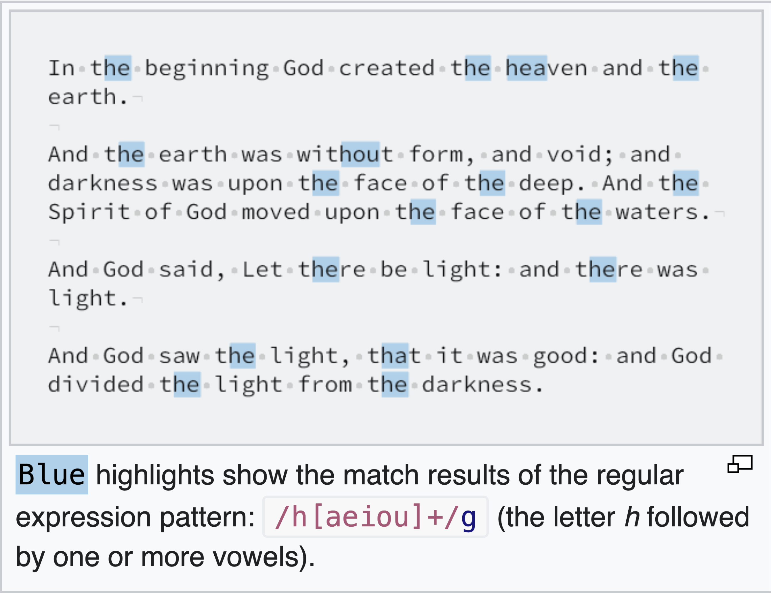
Регулярные выражения — теория
Концепция появилась в начале 1970-х годов, первые реализации — тогда же, в составе утилит ОС Unix
Условно стандартизованы — есть стандарт POSIX (1992 г.) и расширенная реализация PCRE (Perl Compatible Regular Expressions,развивается с 1997 г., существует под множество платформ)
Входят в стандартную библиотеку Python — модуль re
Представляют собой обычные строки, некоторые символы которых имеют специальное значение
© Wikipedia

Slide 166
Регулярные выражения — теория
Хорошо подходят для:
Обработки текстов, имеющих очевидную, но не строго формализованную структуру (найти версию софта в ‘show tech-support’, извлечь курс валют с сайта банка и т. п.)
Проверки входных данных в простых случаях (корректность IP-адресов, телефонных номеров и т. п.)
Примеры:
re.match(‘ip address (.*)’, line) # нахождение IP-адресов
if not re.match("^[a-zA-Z]+:\/\/", s): s = "http://" + s # \ добавление http:// перед URL при необходимости

Slide 167
Регулярные выражения — теория
Почему «регулярные»?
Термин из теории формальных языков, означает, что текст, описываемый регулярными выражениями, может быть распознан конечным автоматом
Обозначает, что регулярные выражения описывают регулярные грамматики (интересующиеся — Google по ключевым словам «иерархия Хомского», Википедия статья «Регулярный язык»)
Регулярная грамматика описывается правилами следующего вида (ниже описана так называемая «праворекурсивная» грамматика, стрелка означает, что выражение слева можно заменить выражением справа):
B → a (а — терминальная конструкция, т. е. ее нельзя поделить на части)
B → aC (C — нетерминальная конструкция, т. е. она состоит из других терминальных и нетерминальных конструкций)
B → ε (пустое множество)

Slide 168
Регулярные выражения — теория
Теоретические выводы:
Если A и B — регулярные выражения, AB — тоже регулярное выражение
Если s — строка без спецсимволов, то результат её сравнения со строкой s — истина (bool(re.match(s, s)) == True)
Практический вывод: несмотря на мощность инструмента «регулярные выражения», не надо пытаться всегда его использовать — не всякий текст пригоден для такой обработки (например, транслятор Питона или Си на регулярных выражениях написать невозможно)

Slide 169
Регулярные выражения — практика
Стандартный модуль работы с регулярными выражениями — re
Любое регулярное выражение — обычная строка, все функции модуля re в Python 3 работают и с Unicode-строками, и с байтовыми строками
Некоторые символы имеют специальное значение, полный набор специальных символов:
. ^ $ * + ? { } [ ] \ | ( )
Любая строка s, не содержащая спецсимволов — регулярное выражение, соответствует себе самой
Любая подстрока строки s — регулярное выражение, соответствует строке s

Slide 170
Регулярные выражения — спец. конструкции
Конструкция | Описание | Пример
. | Любой символ | .... — любая строка не короче четырех символов
^ $ | Начало строки, конец строки | ^$ — пустая строка ^int — все строки, начинающиеся на int
* + ? | Квантификаторы — указатели количества повторений предыдущих конструкций * — ноль или больше, + — одна или больше, ? — ноль или одно | ^.+$ — любая непустая строка ^.*$ — любая пустая или непустая строка
{m} {m,n} | В точности m повторений предыдущей конструкции или от m до n повторений | a{6} — 6 букв a, a{6,10} — от 6 до 10 букв a
\ | Не считать следующий символ специальным | \. — найти именно точку, а не любой символ
[] | Группа символов | [AaBb] — строчные и прописные буквы a и b [A-Za-z] — весь английский алфавит
| | Операция «или» — сравнение с конструкцией справа или слева от разделителя | ^red$|^orange$ — строки red или orange, без других символов
() | Группировка управляющих конструкций | (red.+)|(orange.+)

Slide 171
Подробно о группировке
() — позволяют удобно объединить сложные конструкции
Можно применять квантификатор (указание количества) к группе в скобках
Можно извлекать отдельные части строки — метод group
>>> bool(re.match("(red.+)|(orange.+)", "red bull"))
True
>>> bool(re.match("(red.+)|(orange.+)", "redundancy"))
True
>>> bool(re.match("(red.+)|(orange.+)", "orange mood"))
True
>>> bool(re.match("(red.+)|(orange.+)", "yellow submarine"))
False
>>> bool(re.match("(red).+(yellow).+", "red and yellow toys"))
True
>>> bool(re.match("(red).+(yellow).+", "redredred and yellowyellowyellow toys"))
True
>>> re.match("(red).+(yellow).+", "redredred and yellowyellowyellow toys").group(1)
'red'
>>> re.match("(red).+(yellow).+", "redredred and yellowyellowyellow toys").group(2)
'yellow'
>>> re.match("(red).+(yellow).+", "redredred and yellowyellowyellow toys").group(0)
'redredred and yellowyellowyellow toys'
>>>

Slide 172
«Жадные» и «ленивые» квантификаторы
*?, +?, ?? — переключатель «жадный/ленивый» (greedy/lazy)
«Жадный» (по умолчанию, т. е. без знака вопроса) — при сравнении учесть как можно больше символов
«Ленивый» (если приписать в конце знак вопроса) при сравнении учесть как можно меньше символов
>>> re.search("<.+>", "<><table><tr><td>Тест</td><
/tr></table>").group(0)
'<><table><tr><td>Тест</td></tr></table>’
>>> re.search("<.+?>", "<><table><tr><td>Тест</td></tr></table>").group(0)
'<><table>'

Slide 173
Классы и методы модуля re
Группа 1 — эти методы возвращают т. наз. “match object”
re.match(pattern, string) — сравнить строку string с шаблоном pattern
re.search(pattern, string) — найти подстроку в строке string, совпадающую с pattern
re.finditer(pattern, string) — найти все подстроки в строке string, вернуть итератор
Группа 2 — эти методы возвращают строки и списки
re.findall(pattern, string) — то же, что и re.finditer, только возвращает список строк
re.split(pattern, string) — разделить строку string на несколько, начиная с тех символов, которые совпадают с pattern, возвращает список строк
Match object — объект Python, соответствующий найденной подстроке.
>>> m = re.match(pattern, string)
>>> type(m)
<class '_sre.SRE_Match'>

Slide 174
Match object — методы
Match object может быть автоматически преобразован в тип Bool, поэтому его можно использовать в условных конструкциях — вот так:
if re.match("^ip address.+", current_line):
process_ip_address(current_line)
m.group(n) — возвращает строку, соответствующую номеру группы в шаблоне, если n = 0, возвращается вся строка
m.group(n1, n2, n3, …) — несколько строк, соответствующих группам, в виде кортежа
m.groups() — все группы в виде кортежа

Slide 175
Регулярные выражения — практика
Полезное:
https://regexper.com — визуализация регулярных выражений
http://pythex.org — конструктор
https://regex101.com/ — ещё один конструктор + библиотека готовых выражений (применять с осторожностью)
Занятное:
https://regexcrossword.com — кроссворды из регулярных выражений

Slide 176
Лабораторная работа 1.6
Работаем с регулярными выражениями

Slide 177
Лабораторная работа 1.6
Подключить библиотеку ipaddress
Написать функцию, которая на вход принимает произвольную строку и возвращает:
объект типа ipaddress.IPv4Interface — для строк вида " ip address x.x.x.x x.x.x.x"
None — во всех остальных случаях
Аналогично предыдущей работе открыть последовательно каждый конфигурационный файл, прочитать его построчно
Классифицировать каждую прочитанную строку
Создать список всех IP-адресов, вывести на экран

Slide 178
Лабораторная работа 1.6
Проверка работы:
$ git clone git://github.com/<username>/p4ne
...
$ python ./p4ne/Lab1.6/regexp.py
Должны появиться три списка: все IP-адреса, все имена интерфейсов, все имена хостов.

Slide 179
Домашнее задание 1
Автоматизируем предпроектное обследование — составляем адресный план

Slide 180
Задание
Напишите программу, которая:
прочитает содержимое всех конфигурационных файлов из каталога (аналогично лабораторной работе 1.5);
сгенерирует список всех интерфейсов на всех устройствах, с указанием IP-адресов и масок (аналогично лабораторной работе 1.6);
сгенерирует адресный план — таблицу со столбцами «Сеть», «Маска» (комбинации сети и маски должны быть уникальными);
выведет адресный план на экран — в виде, пригодном для чтения, формат вывода определите сами.
Дополнительное задание («со звёздочкой»): сгенерируйте адресный план в виде таблицы MS Excel, воспользуйтесь библиотекой openpyxl (см. лабораторную работу 1.2)

Slide 181
Исходные данные
На Seafile находятся файлы с выводом команд “show tech-support” устройств Cisco (маршрутизаторов, коммутаторов), относящихся к одной сети.
Конфигурация интерфейсов в файлах задана в стандартном для оборудования Cisco виде, пример приведен справа вверху
…
interface GigabitEthernet0/0
…
ip address 192.168.1.1 255.255.255.0
…

Slide 182
Проверка домашнего задания 1
Проверка работы:
$ git clone git://github.com/<username>/p4ne
...
$ python ./p4ne/DZ1/addrplan.py

Slide 183
Дополнительные задания
https://github.com/rokhman-lsk/tasks

Slide 184
Модуль 2. Программирование и сети
После окончания модуля вы будете знать о:
популярных форматах обмена данными (JSON, XML);
библиотеке requests;
принципах REST и REST API;
подходе Cisco к управлению оборудованием по REST API
Дополнительно:
Ansible
Вы сможете начать готовиться к экзаменам Cisco:
Developing Applications Using Cisco Core Platforms and APIs (350-901)
Implementing DevOps Solutions (300-910)

Slide 185
Семинар 2.1
Форматы обмена данными
(JSON, XML, YAML)

Slide 186
Лирическое отступление: переменные глобальные, локальные и «нелокальные»
Код
def f1(): print(s) def f2(): s = "Вера любит Питер. Всегда" print(s) def f3(): global s s = "Надежда любит Магадан. Когда её там нет" print(s) s = "Ольга любит Москву летом в хорошую погоду" f1() f2() f3() f1()
Результат
Ольга любит Москву летом в хорошую погоду
Вера любит Питер. Всегда
Надежда любит Магадан. Когда её там нет
Надежда любит Магадан. Когда её там нет
Переменные, определённые на уровне модуля, находятся в пространстве имен модуля, и видны во всех функциях под своими именами (пример — функция f1)
Внутри функции действует ещё и своё, более приоритетное, пространство имён. Если имена в пространстве имён функции и модуля совпадают, пространство имён функции имеет больший приоритет (пример — функция f2)
Следствие: изнутри функции читать переменные модуля можно, а менять — нельзя, т. к. при попытке присваивания тут же создаётся имя в более приоритетном внутреннем пространстве имён
Если нужно определить переменную на уровне модуля, которую можно менять из разных функций, её надо определить как global (пример — функция f3)

Slide 187
Лирическое отступление: переменные глобальные, локальные и «нелокальные»
Код
def f(): x = 42 def g(): nonlocal x x = 43 print("Перед вызовом g: %d" % x) print("Вызываем g") g() print("После вызова g: %d" % x) x = 3 f() print("x в основном модуле: %d" % x)
Результат
Перед вызовом g: 42
Вызываем g
После вызова g: 43
x в основном модуле: 3
Python допускает вложенные функции
В примере функция g вложена в функцию f
Зарезервированное слово nonlocal (появилось в Python 3) — определяет переменную как находящуюся в пространстве имён «внешней» функции и доступную для модификации
Логика работы в точности соответствует global для переменных пространства имён уровня модуля

Slide 188
Модель OSI и TCP/IP
Уровень OSI | Уровень TCP/IP | Протоколы
Application | Internet Application | SMTP, HTTP, …
Presentation |  | ???
Session |  | SSL
 | Transport | TCP, UDP
Transport
Network | Internet | IP, IPv6
Data link | Link | ARP, RARP, NDP
Physical

Slide 189
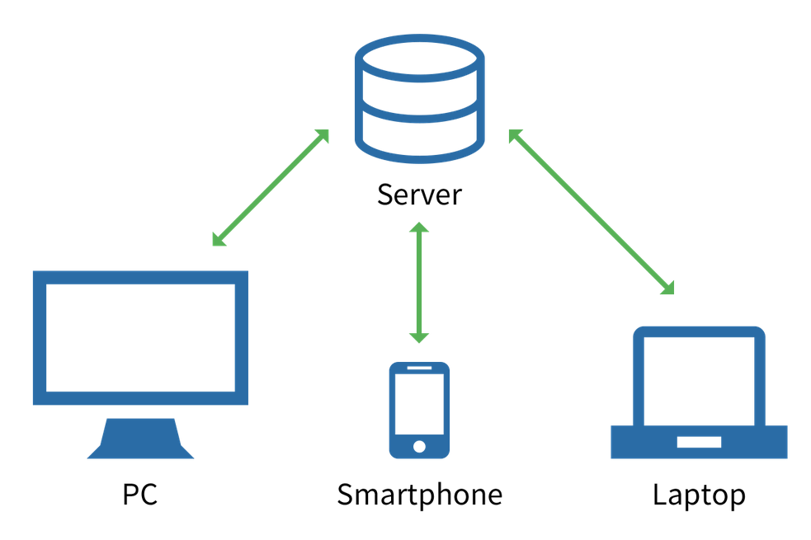
Обмен по сети — модель «клиент-сервер»
Взаимодействие по TCP (транспортный уровень)
import socket # Клиент: clientsocket = socket.socket(socket.AF_INET, socket.SOCK_STREAM) clientsocket.connect(("site.domain", 8089)) clientsocket.send('Hello\n'.encode()) #Сервер serversocket = socket.socket(socket.AF_INET, socket.SOCK_STREAM) serversocket.bind(('localhost', 8089)) serversocket.listen(1) # become a server socket, maximum 1 connection
connection = serversocket.accept() buf = connection.recv(64) print("Server received:", buf.decode())

Slide 190
Форматы обмена
Двоичные
Низкие накладные расходы — высокая скорость
Простота программирования
Проще восстановление при стандартных ошибках
Для программирования требуют сведений, в каком месте находятся какие именно данные, и в каком формате (так называемая «схема данных»)
Текстовые
Не зависят от архитектуры (big endian/little endian, разные кодировки и т. п.)
Могут быть прочитаны человеком без специальных средств — проще диагностика
В большинстве случаев — содержат в себе и схему данных, и сами данные

Slide 191
Текстовые форматы — XML
XML (Extensible Markup Language)
Разметка угловыми скобками и тегами
У тегов есть атрибуты
«Супермножество» HTML
Расширяется добавлением тегов
Передаётся по HTTP(s)
Есть библиотеки преобразования XML в структуры Python и обратно (lxml — одна из самых известных)
<font color="#069"><person></font> <font color="#069"><firstname></font>Subbu<font color="#069"></firstname></font> <font color="#069"><lastname></font>Allamaraju<font color="#069"></lastname></font> <font color="#069"></person></font>

Slide 192
Текстовые форматы — JSON
JSON (JavaScript Object Notation)
Разметка круглыми, фигурными и квадратными скобками (в точности как кортежи, словари и списки в Python)
Расширяется добавлением произвольных ключей
Ниже накладные расходы
Считается, что более читаемый
Передаётся по HTTP(s)
Все нужные библиотеки тоже есть
{
shop:[
{
name:"Хлеб белый",
cost:30,
quantity:20
},
{
name:"Хлеб черный",
cost:32,
quantity:10
},
{
name:"Хлеб черный в нарезку",
cost:35,
quantity:25
}]
}

Slide 193
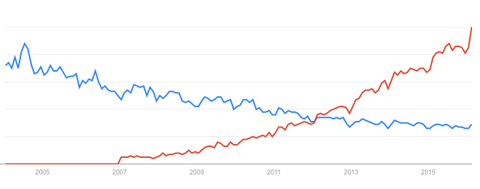
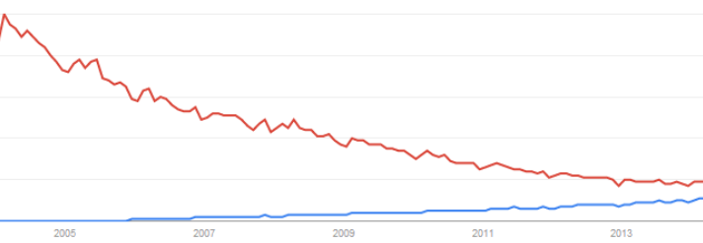
Популярность XML и JSON
По данным Google популярность JSON для обмена в Интернете растет (красная линия), а популярность XML — наоборот, падает (синяя линия)

Slide 194
Словарь — важный тип данных
Наименование | Характеристики | Синтаксис
Агрегатные (составные)
Словарь (dict) | Похож на список, но к элементам обращаются не по числовому, а по произвольному индексу (в примере — по строковому имени) Важнейший тип данных — с его помощью в Python принято представлять структуры произвольной сложности (в примере — словарь словарей для описания интерфейсов сервера или маршрутизатора) Реализован через подсчёт хэш-функции от индекса (число, однозначно соответствующее множеству значений, «свёртка»), поэтому словари иногда называют «хэшами» (hashes) Время поиска в словаре не зависит от его размера — O(1) | >>> d = {'Ivan':25, 'Irina':28, 'Peter':34} >>> d['Ivan'] 25 >>> d1 = {'eth0':{'ip':'10.10.1.1', \ 'mask':'/24'}, 'eth1':{'ip':'10.10.15.2', \ 'mask':'/28'}} >>> d1['eth0']['ip'] '10.10.1.1' >>>

Slide 195
Словари — основные операции
Операция | Описание
D = {} D = {'name': 'Bob', 'age': 40} E = {'cto': {'name': 'Bob', 'age': 40}} | Создание словаря: пустого, одномерного, вложенного
D = dict(name='Bob', age=40) D = dict(zip(['name', 'age'], ['Bob', 40])) | Создание словаря с помощью встроенной функции dict
D = dict.fromkeys(['name', 'age'], value) | Создание словаря из списка ключей
D['name'] E['cto']['age'] | Извлечение элемента из словаря: одномерного и вложенного
’age’ in D | Проверка на наличие в словаре D элемента с ключом age
D.keys() D.values() D.items() | Итераторы для извлечения из словаря: ключей, значений, пар «ключ-значение» в виде кортежей двух элементов
del D[‘name’] | Удаление элемента с заданным ключом
len(D) | Длина словаря (количество пар «ключ-значение»)
D = {x: x**2 for x in range(10)} D = {x: {'Квадрат': x**2, 'Куб': x**3} for x in range(10)} | Генераторы словарей — конструкция «dictionary comprehension»

Slide 196
Работаем с JSON
Библиотека JSON
Стандартная, поставляется с Python
Позволяет преобразовывать любые объекты Python в строку JSON и обратно, а также писать/читать в файлы/из файлов
>>> import json
>>> dir(json)
['JSONDecodeError', 'JSONDecoder', 'JSONEncoder', '__all__', '__author__', '__builtins__', '__cached__', '__doc__', '__file__', '__loader__', '__name__', '__package__', '__path__', '__spec__', '__version__', '_default_decoder', '_default_encoder', 'codecs', 'decoder', 'detect_encoding', 'dump', 'dumps', 'encoder', 'load', 'loads', 'scanner']
>>> x = {"Anna":25, "Maria":30}
>>> s = json.dumps(x)
>>> s
'{"Anna": 25, "Maria": 30}'
>>> x1 = json.loads(s)
>>> x1
{'Anna': 25, 'Maria': 30}
>>>

Slide 197
Соглашения при работе с JSON
Python | JSON
dict | object
list, tuple | array
str | string
int, float | number
True, False | true, false
None | null
{'bank': {'name': 'BC CARD CO., LTD.',
'phone': '214-81-37726 OR 1588 4000',
'url': 'www.bccard.com'},
'country': {'alpha2': 'KR',
'currency': 'KRW',
'latitude': 37,
'longitude': 127.5,
'name': 'Korea (Republic of)',
'numeric': '410'},
'number': {},
'scheme': 'mastercard',
'type': 'credit'}

Slide 198
Полезная библиотека — requests
>>> import requests
>>> r = requests.get('https://ya.ru')
>>> dir(r)
['__attrs__', '__bool__', '__class__', '__delattr__', '__dict__', '__dir__', '__doc__', '__eq__', '__format__', '__ge__', '__getattribute__', '__getstate__', '__gt__', '__hash__', '__init__', '__init_subclass__', '__iter__', '__le__', '__lt__', '__module__', '__ne__', '__new__', '__nonzero__', '__reduce__', '__reduce_ex__', '__repr__', '__setattr__', '__setstate__', '__sizeof__', '__str__', '__subclasshook__', '__weakref__', '_content', '_content_consumed', 'apparent_encoding', 'close', 'connection', 'content', 'cookies', 'elapsed', 'encoding', 'headers', 'history', 'is_permanent_redirect', 'is_redirect', 'iter_content', 'iter_lines', 'json', 'links', 'ok', 'raise_for_status', 'raw', 'reason', 'request', 'status_code', 'text', 'url']
>>> r.url
'https://ya.ru/'
>>> r.headers
{'Server': 'nginx', 'Date': 'Wed, 03 May 2017 11:15:39 GMT', 'Content-Type': 'text/html; … 'X-Frame-Options': 'DENY', 'Content-Encoding': 'gzip'}
>>> r.content
b'<!DOCTYPE html><html class="i-ua_js_no i-ua_css_standart i-ua_browser_unknown i-ns-counter.ru/V13a****yandex_ru/ru/CP1251/tmsec=yandex_ya/0);"></i><!--m30.wfront.yandex.net--></body></html>'
>>>

Slide 199
Полезная библиотека — pprint
>>> import pprint
>>> pprint.pprint(r.json())
{'info': {'_pypi_hidden': False,
'_pypi_ordering': 56,
'author': 'Glyph Lefkowitz',
'author_email': 'glyph@twistedmatrix.com',
'bugtrack_url': 'https://twistedmatrix.com/trac/',
'cheesecake_code_kwalitee_id': None,
'cheesecake_documentation_id': None,
'cheesecake_installability_id': None,
'classifiers': ['Programming Language :: Python :: 2.7',
'Programming Language :: Python :: 3',
'Programming Language :: Python :: 3.3',
'Programming Language :: Python :: 3.4',
'Programming Language :: Python :: 3.5'],
'description': 'An extensible framework for Python programming, with '
'special focus\n'
'on event-based network programming and multiprotocol '
'integration.',

Slide 200
Библиотека paramiko — реализация ssh для Python
import paramiko, time
BUF_SIZE = 20000
TIMEOUT = 1
# Создаем объект — соединение по ssh ssh_connection = paramiko.SSHClient() ssh_connection.set_missing_host_key_policy(paramiko.AutoAddPolicy()) # Инициируем соединение по ssh ssh_connection.connect(host_ip, username=login, password=password, look_for_keys=False, allow_agent=False) session = ssh_connection.invoke_shell()
session.send("\n") session.recv(BUF_SIZE) session.send(”terminal length 0\n") time.sleep(TIMEOUT) session.send("\n") session.recv(BUF_SIZE) session.send(”show run\n") time.sleep(TIMEOUT*2)
s = session.recv(BUF_SIZE).decode()
session.close()

Slide 201
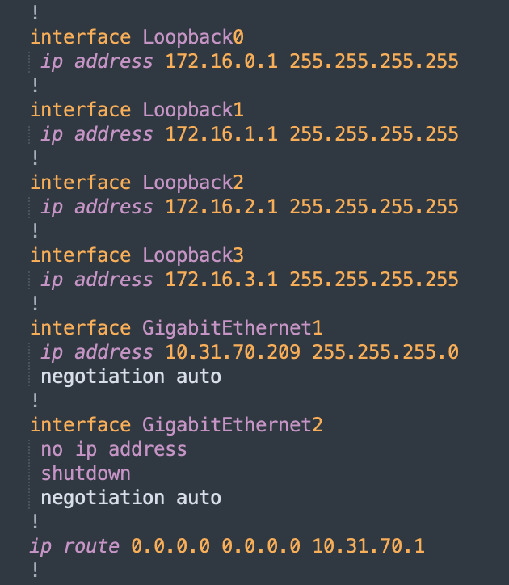
Библиотека CiscoConfParse — анализ Cisco-подобных конфигурационных файлов
Облегчает работу с конфигурационными файлами Cisco, Huawei, HP, D-Link и аналогичными
Конфигурационные файлы представляют собой код в декларативном стиле, со структурой, заданной отступами
Пример — справа, строки, начинающиеся на "!"— комментарии

Slide 202
Библиотека CiscoConfParse — анализ Cisco-подобных конфигурационных файлов
from ciscoconfparse import CiscoConfParse parser = CiscoConfParse("cisco.cfg", syntax="ios") # Находим все интерфейсы all_interfaces = parser.find_objects(r'^interface') for intf in all_interfaces: print(intf.text) # Находим IP-адрес ip_addr = intf.re_match_iter_typed(r'ip address (.+?) (.+)', default="") print(ip_addr)

Slide 203
REST — Representational State Transfer (представительная передача состояния)
REST — архитектурный стиль проектирования и последующего программирования взаимодействий серверов и клиентов. RESTful — соответствующий стилю REST.
Ориентирован на масштабируемость, в качестве транспорта практически всегда используется обычный HTTP или HTTPS, но это не обязательно
Набор из шести ограничений:
Модель клиент–сервер — сервер хранит данные, клиент получает данные через запросы
Отсутствие состояния — между запросами клиента информация о клиенте на сервере не хранится
Кэширование — сервер должен обозначать данные как кэшируемые и некэшируемые.

Slide 204
REST — Representational State Transfer (представительная передача состояния)
Слои — клиент не может влиять на то, обращается ли он к конечному серверу или промежуточным серверам (обеспечивается возможность балансировки и многоуровневого кэширования)
Код по требованию — сервер может генерировать и отдавать код, исполняемый на клиенте
Унифицированные интерфейсы
Идентификация ресурсов — ресурсы идентифицируются в запросах, данные отделяются от представления (напр., записи в базе — данные, JSON и XML — представления)
Управление ресурсами через представление — если клиент имеет представление ресурса, он имеет достаточно информации для модификации или удаления ресурса
Самоподписанные сообщения — данные, отдаваемые с сервера, должны иметь явное указание, как их обрабатывать (например, видео должно быть обозначено, что это видео, обычно через заголовок Mime-type)
Принцип HATEOAS (Hypermedia as the Engine of Application State) — состояние приложения передаётся внутри гиперссылок

Slide 205
REST — Representational State Transfer (представительная передача состояния)
Соблюдение ограничений позволяет:
Масштабировать производительность системы простым добавлением серверов — не имеет значения, какой сервер обрабатывает запрос, состояние сессии либо не имеет значения, либо закодировано в самом запросе
Избегать перегрузок благодаря кэшированию и «ленивым» вычислениям — на одинаковые запросы генерируются одинаковые ответы, данные для ответов не требуется всякий раз генерировать заново
Обеспечить прозрачность и предсказуемость — запросы и ответы легко воспроизводить и анализировать
Противоположность REST — механизмы RPC (Remote Procedure Call), при которых клиент отдаёт свои данные на сервер, сервер их обрабатывает, возвращает результат (возможно, разный в зависимости от предыдущих запросов)

Slide 206
REST — Representational State Transfer (представительная передача состояния)
Метод HTTP | Действие | Пример
GET | Получить информацию о ресурсе | GET http://example.com/api/orders (получить список заказов)
POST | Создать новый ресурс | POST http://example.com/api/orders <данные> (создать новый заказ исходя из данных, переданных после запроса)
PUT | Изменить ресурс | PUT http://example.com/api/orders/4010 <данные> (модифицировать заказ 4010 исходя из данных, переданных после запроса)
DELETE | Удалить ресурс | DELETE http://example.com/api/orders/4010 (удалить заказ 4010)
Данные в запросе обычно передаются в виде JSON, либо непосредственно в параметрах URL (если данных немного)

Slide 207
Пример облачного сервиса с REST API
Сервис binlist.net выдаёт информацию о банковской карте по первым 8 цифрам её номера (PCI DSS всё соответствует, не беспокойтесь)
Запросы выполняются по HTTPS (https://lookup.binlist.net/[0-9]{8})
Ответы приходят в JSON
r = requests.get(URL, headers={'Accept-Version': "3"})
r.status_code — код ошибки (для HTTP успешный результат — коды от 200 до 299)
r.text — ответ сервера в виде строки
r.content — ответ сервера в виде
r.json() — если сервер отвечает в формате JSON — ответ сервера, преобразованный в объект Python

Slide 208
Работа с Cisco Catalyst 8000v по REST API
Большая коллекция YANG-моделей для различных устройств различных вендоров:
https://github.com/YangModels/yang
headers = {
"accept": "application/yang-data+json",
"Content-Type": "application/yang-data+json"
}
r = requests.get(host_url + '/restconf/data/Cisco-IOS-XE-interfaces-oper:interfaces', auth=("name", "password"), headers=headers, verify=False)
pprint.pprint(r.json())
{'Cisco-IOS-XE-interfaces-oper:interfaces': {'interface': [{'admin-status': 'if-state-up',
'auto-downstream-bandwidth': '0',
'auto-upstream-bandwidth': '0',
...

Slide 209
Лабораторная работа 2.1
Работаем с сетевым устройством

Slide 210
Лабораторная работа 2.1
Устройство (Cisco Catalyst 8000v): 10.31.70.209 (нужен VPN)
Login: restapi
Password: j0sg1280-7@
Задание 1. Получите список интерфейсов с помощью paramiko. Для каждого интерфейса получите количество принятых и отправленных пакетов и принятых и отправленных байтов.
Воспользуйтесь ‘show interface\n’
Не забывайте про ‘terminal length 0\n’
Задание 2. Получите аналогичный список интерфейсов с помощью REST API. Получите количество принятых и отправленных пакетов и принятых и отправленных байтов

Slide 211
Лабораторная работа 2.1
Проверка работы:
$ git clone git://github.com/<username>/p4ne
...
$ python ./p4ne/Lab2.1/netdevice.py

Slide 212
Семинар 2.2
Сетевое взаимодействие (продолжение) Декораторы

Slide 213
Полезный фреймворк — Flask
Набор библиотек для разработки веб-серверов, простейший сервер — справа
По умолчанию запускается на всех интерфейсах, порт 5000 (если нужно изменить, воспользуйтесь app.run(port=80)
Автоматически подгружает изменённый исходный файл, если обнаруживает изменения
Ориентирован на использование декораторов (конструкция @)
from flask import Flask app = Flask(__name__) @app.route('/') @app.route('/index') def index(): return "Hello, World!" @app.route('/page1') def page1(): return "Если вы это читаете, \
вы что-то знаете :)" if __name__ == '__main__': app.run(debug=True)

Slide 214
Декораторы — конструкция @
Конструкция
@decor
def F(arg):
…
в точности эквивалентна
def F(arg):
…
F = decor(F)
Конструкция из предыдущего примера
@app.route('/') def index(): return "Hello, World!"
в точности эквивалентна
def index(): return "Hello, World!"
index = app.route('/')(index)
def modify_cubic(old_func): def new_cubic(arg): print("Вычисляем куб от ", arg) return old_func(arg) return new_cubic @modify_cubic def cubic(arg): return arg * arg * arg for i in range (0, 10): print(cubic(i))
def decorator(F): def wrapper(arg): print("Вычисляем куб от ", arg) return F(arg) return wrapper def cubic(arg): return arg * arg * arg cubic = decorator(cubic)
for i in range (0, 10): print(cubic(i))

Slide 215
Лабораторная работа 2.2
Пишем веб-сервер с REST API

Slide 216
Лабораторная работа 2.2
Создайте веб-сервер, который делает следующее:
При обращении по “/” — выдаёт краткую справку об использовании
При обращении по “/configs” — выдаёт сведения об именах всех хостов, для которых есть кофигурационные файлы (см. работу 1.6)
При обращении по “/config/hostname” выдает сведения о всех IP-адресах этого хоста

Slide 217
Лабораторная работа 2.2
Проверка работы:
$ git clone git://github.com/<username>/p4ne
...
$ python ./p4ne/Lab2.2/getinfo.py
Обращения из браузера к http://localhost:5000 должны проходить

Slide 218
Семинар 2.3
Ansible — система управления конфигурациями (серверов, сетевых устройств и др.)

Slide 219
Какие задачи решает Ansible?
mac-mk:~ mk$ pip install ansible
...
mac-mk:~ mk$ ansible
ansible ansible-connection ansible-doc ansible-inventory ansible-pull
ansible-config ansible-console ansible-galaxy ansible-playbook ansible-vault
Средство автоматизации работ по системному администрированию, настройке оборудования, внесению изменений
Продукт с открытым исходным кодом, написан на Python, ставится из репозитория командой pip (pip3)
С 2015 г. разрабатывался и сопровождался компанией Red Hat (приобретена IBM в октябре 2018 г.)
Не требует установки агентов на хосты/устройства, которыми управляет — в большинстве случаев достаточно обычного ssh (для Linux-хостов и сетевых устройств) или PowerShell+WinRM (для Windows-хостов)
Не запускает фоновых процессов, «демонов», не вносит изменений в структуру операционной системы как на управляющих компьютерах, так и на управляемых устройствах

Slide 220
Основные концепции — master и target
master (иногда control machine) — хост, с которого осуществляется управление. Обычно это компьютер системного администратора или специально выделенная рабочая станция
target (иногда remote machine) — хост, над которым осуществляется управление. Может представлять собой сервер, сетевое устройство, дисковый массив и т. п.
В большой информационной инфраструктуре targets может быть много, и они могут быть разных типов (коммутаторы, маршрутизаторы, веб-серверы, серверы баз данных и т. п.)
Управление при помощи ansible — отправка команд от master в сторону targets
Команды можно отправлять вручную (из командной строки) или объединять в «плейбуки» — файлы в формате YAML, описывающие необходимые действия с помощью декларативного языка разметки
Ansible предлагает средства объединения targets в группы и присвоения атрибутов как группам, так и отдельным хостам

Slide 221
Основные концепции — модули
Модуль — сущность, которая может выполнять действия определённого вида
Модули разрабатываются как основной командой разработчиков Ansible, так и сторонними разработчиками
Производители сетевого оборудования часто предлагают модули для работы со своими устройствами
Полный список — здесь https://docs.ansible.com/ansible/latest/collections/all_plugins.html
Почти все модули требуют, чтобы на хосте target был установлен и настроен ssh.
Для работы некоторых модулей необходимо, чтобы на хосте target был установлен ещё и python.
Некоторые модули исполняются на master, некоторые — на target.

Slide 222
inventory
inventory — перечень устройств, с которыми работает Ansible
Текстовый файл в одном из двух форматов:
Windows config file
YAML
Содержит объекты и переменные
local: hosts: 127.0.0.1: ansible_connection: local demo: hosts: sw-lab: ansible_host: 10.31.70.107 prod: hosts: vpn-server: ansible_host: 193.203.100.10 var1: TEST1 var2: TEST2 web-server: ansible_host: 193.203.100.5 varA: TEST_A varB: TEST_B
[local] 127.0.0.1 ansible_connection=local [demo] sw-lab ansible_host=10.31.70.107 [prod] vpn-server ansible_host=193.203.100.10 var1=TEST1 var2=TEST2 web-server ansible_host=193.203.100.5 varA=TEST_A varB=TEST_B

Slide 223
inventory
$ ansible-inventory -i inventory.ini --list
{
"_meta": {
"hostvars": {
"127.0.0.1": {
"ansible_connection": "local"
},
"sw-lab": {
"ansible_host": "10.31.70.107"
…
$ ansible -i inventory.ini -m ping prod --list-hosts
hosts (2):
vpn-server
web-server
…

Slide 224
Режим ad-hoc
$ ansible -i inventory.ini -m ping fs-ga
fs-ga | SUCCESS => {
"changed": false,
"ping": "pong"
}
…
Выполнение действий с командной строки
ping, command — модули
fs-ga — где выполнять (хост из inventory)
'ls –l /' — аргумент модуля
$ ansible -i inventory.ini fs-ga -m command -a 'ls -l /'
fs-ga | CHANGED | rc=0 >>
total 116
drwxr-xr-x 2 root root 12288 Nov 7 06:52 bin
drwxr-xr-x 3 root root 12288 Nov 7 06:52 boot
drwxr-xr-x 17 root root 4200 Mar 21 13:16 dev
drwxr-xr-x 112 root root 12288 Mar 21 13:18 etc
drwxr-xr-x 3 root root 4096 Nov 25 2012 export
drwxrwxrwx 6 root ga 4096 Aug 20 2018 ga
drwxr-xr-x 7 root root 4096 Mar 21 13:18 home
…

Slide 225
playbooks
$ ansible-playbook -i inventory.ini show.yml
Декларативные описания того, что нужно выполнить (не скрипты)
Файлы в формате YAML
Конструкции из Jinja2 templates
- hosts: fs-ga
tasks:
- name: show the root directory
command: ls -l /
register: dir1
- name: show results
debug:
msg: "{{ dir1 }}"

Slide 226
Лабораторная работа 2.3
Пишем playbook

Slide 227
Лабораторная работа 2.3
Подсчитайте количество пакетов, полученных хостом на всех интерфейсах
set_fact:
packets: "{{ interfaces['stdout'] | regex_findall('RX packets:([0-9]+)') }}"
{{ packets | map('int') | sum }}

Slide 228
Лабораторная работа 2.3
Проверка работы:
$ git clone git://github.com/<username>/p4ne
...
$ ansible-playbook ./p4ne/Lab2.3/intf.yml

Slide 229
Семинар 2.4
Управление сетевым оборудованием
(на примере Cisco APIC-EM)

Slide 230
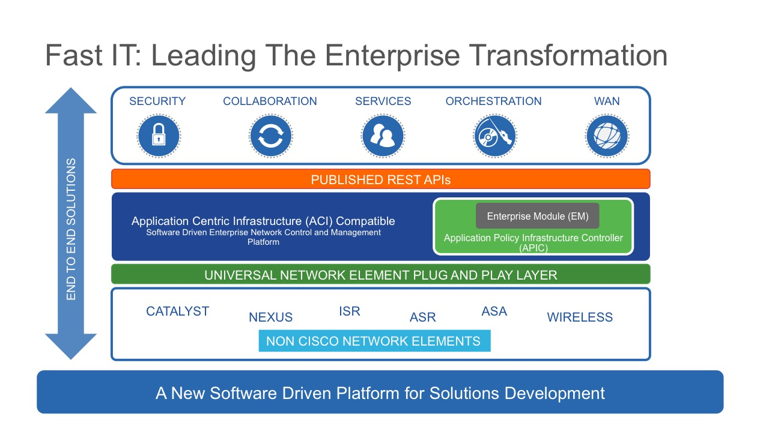
Архитектура APIC-EM (Application Policy Infrastructure Controller – Enterprise Module)
Место вашего приложения
APIC — SDN-контроллер Cisco
Имеет «северный» и «южный» интерфейсы
«Северный» — REST API. Официально документирован
«Южный» — набор различных интерфейсов к реальному «железу», от CLI и SNMP до произвольной экзотики. Полностью не раскрывается

Slide 231
APIC-EM
Представляет собой либо виртуальную машину, либо appliance (тот же самый образ виртуальной машины, установленный на сервер, предоставляемый Cisco). Внутри Linux, как везде у всего
Образ можно скачать с сайта Cisco бесплатно, лицензируются дополнительные возможности, обычно по количеству устройств в сети
Содержит «из коробки» функции обнаружения, инвентаризации, управления большинством современных устройств Cisco
Василий Томилин, системный инженер компании Cisco (с семинара по Cisco FirePower, февраль 2017 г.):
«В законченном состоянии продукта CLI не будет необходим для эксплуатации продукта. Для миграции уже сейчас есть бета-тул, который будет развиваться и улучшаться. Основными средствами управления, по моему убеждению, станут FPMC и REST API».
«Про REST API — совсем не «концепто-маркетинг», посмотрите уже сейчас лабы на Devnet.»
https://learninglabs.cisco.com

Slide 232
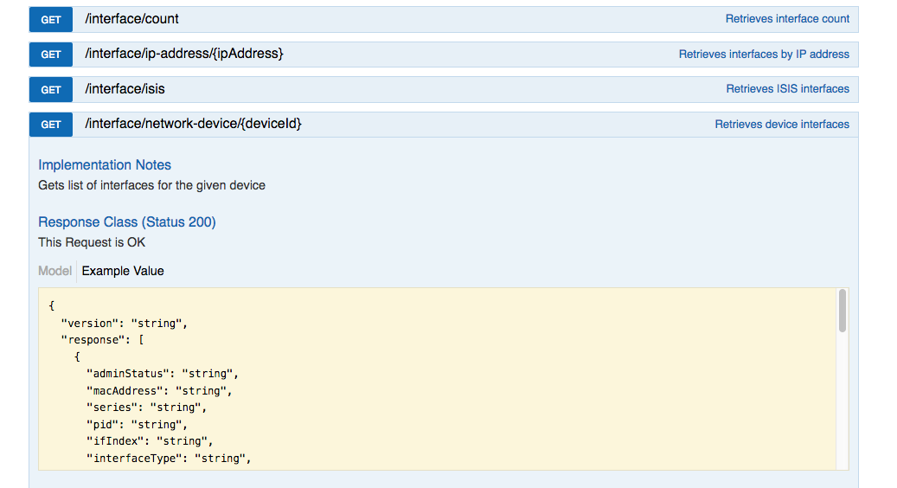
APIC-EM — документация по API
http://devnetapic.cisco.com/

Slide 233
APIC-EM — демо-лаборатория
Компания Cisco предоставляет постоянно действующую демо-лабораторию, содержащую APIC-EM, подключенный к реальной тестовой сети
Доступна всем без регистрации, по URL https://sandboxapic.cisco.com, пароль для всех одинаковый
При первом обращении тестовая среда создаётся заново и существует несколько часов, клиенту выдаётся временный «тикет» — идентификатор созданной тестовой среды
import requests, json, pprint def new_ticket(): url = 'https://sandboxapic.cisco.com/api/v1/ticket' payload = {"username": "devnetuser", "password": "Cisco123!" } header = {"content-type": "application/json"} response = requests.post(url, data=json.dumps(payload), headers=header, verify=False) return response.json()['response']['serviceTicket'] if __name__ == '__main__': ticket = new_ticket() controller = "sandboxapicem.cisco.com" url = "https://" + controller + "/api/v1/topology/physical-topology" header = {"content-type": "application/json", "X-Auth-Token":ticket } responce = requests.get(url, headers=header, verify=False) print("Hosts = ") pprint.pprint(json.dumps(responce.json()))

Slide 234
APIC-EM — простые запросы
Список хостов: /api/v1/host
Список сетевых устройств: /api/v1/network-device
Топология сети: /api/v1/topology/physical-topology

Slide 235
Лабораторная работа 2.4
Работаем с REST API

Slide 236
Лабораторная работа 2.4
Подключитесь к Cisco Catalyst 8000v
Авторизуйтесь, получите список процессов, выведите на экран 10 процессов, занимающих наибольшее количество памяти. Отсортируйте список процессов по убыванию
* Доработайте веб-сервер из лабораторной работы 2.2 так, чтобы при обращении по определенному URL он обращался на Cisco Catalyst 8000v и выдавал данные о процессах, аналогично предыдущему заданию
host_ip = '10.31.70.209'
login = 'restapi'
password = 'j0sg1280-7@’
api_url = /restconf/data/Cisco-IOS-XE-process-memory-oper:memory-usage-processes”

Slide 237
Лабораторная работа 2.4 (старая версия)
Работаем с APIC-EM

Slide 238
Лабораторная работа 2.4 (старая версия)
Подключитесь к APIC-EM, получите тикет
Получите список хостов, список устройств и топологию, напечатайте
Дополнительное задание 1: сделайте так, чтобы топологию можно было смотреть из браузера в виде JSON (см. работу 2.2) по URL http://localhost:5000/api/topology Должна отображаться структура JSON без внешнего ключа ’response’
Дополнительное задание 2: создайте в том же каталоге, где находится файл apicem.py, каталог templates, поместите туда файл topology.html (с github)
Добавьте в исходный код программы конструкцию:
@app.route("/") def index(): return render_template("topology.html")
Откройте http://localhost:5000/ Если всё сделаете правильно, результат вас приятно удивит ☺

Slide 239
Лабораторная работа 2.4
Проверка работы:
$ git clone git://github.com/<username>/p4ne
...
$ python ./p4ne/Lab2.3/apicem.py

Slide 240
Рекомендации по написанию кода
Компьютер прекрасно работает с машинным кодом. Исходный код пишется в первую очередь для человека (в том числе для вас самих), поэтому:
Давайте переменным, функциям, классам и др. осмысленные имена. Всегда. dmz_switch_id — хорошо, sw1 — плохо
Функции старайтесь делать небольшими, независимыми, многократно используемыми, и с минимумом побочных эффектов. Не используйте глобальные переменные по возможности. Данные между функциями передавайте через параметры и return
Если глобальных переменных не удается избежать — переместите эти переменные и функции, которые их используют, в отдельный класс
Если функция выросла в размерах до 30 строк и больше — подумайте, не пора ли разделить её на несколько функций
Если в модуле больше 800–1000 строк — подумайте, не пора ли разделить его на несколько модулей
Не злоупотребляйте однострочными конструкциями if и for

Slide 241
Рекомендации по написанию кода
Старайтесь писать комментарии на английском, и имена переменных тоже выбирать английские — программирование есть процесс а) командный и б) интернациональный. Если не верите в то, что ваш код будут читать иностранцы — хотя бы свой английский улучшите ☺
Держите проекты на github (если не хотите/не можете делиться кодом с сообществом — на bitbucket, внутреннем сервере git, или хотя бы на локальном git внутри своего компьютера)
Делайте commit регулярно, при внесении любых существенных изменений в код — если всё сломаете, сможете быстро сделать откат к рабочей версии и сэкономите много времени
Перевод руководства Google по оформлению кода на Python:
https://habr.com/ru/articles/179271/ — часть 1
https://habr.com/ru/articles/180509/ — часть 2

Slide 242
The Zen of Python
Beautiful is better than ugly.
Explicit is better than implicit.
Simple is better than complex.
Complex is better than complicated.
Flat is better than nested.
Sparse is better than dense.
Readability counts.
Красивое лучше, чем уродливое.
Явное лучше, чем неявное.
Простое лучше, чем сложное.
Сложное лучше, чем запутанное.
Плоское лучше, чем вложенное.
Разреженное лучше, чем плотное.
Читаемость имеет значение.

Slide 243
The Zen of Python
Special cases aren't special enough to break the rules.
Although practicality beats purity.
Errors should never pass silently.
Unless explicitly silenced.
In the face of ambiguity, refuse the temptation to guess.
There should be one — and preferably only one — obvious way to do it.
Although that way may not be obvious at first unless you're Dutch.
Особые случаи не настолько особые, чтобы нарушать правила.
При этом практичность важнее безупречности.
Ошибки никогда не должны замалчиваться.
Если не замалчиваются явно.
Встретив двусмысленность, отбрось искушение угадать.
Должен существовать один — и, желательно, только один — очевидный способ сделать это.
Хотя он поначалу может быть и не очевиден, если вы не голландец

Slide 244
The Zen of Python
Now is better than never.
Although never is often better than right now.
If the implementation is hard to explain, it's a bad idea.
If the implementation is easy to explain, it may be a good idea.
Namespaces are one honking great idea -- let's do more of those!
Сейчас лучше, чем никогда.
Хотя никогда зачастую лучше, чем прямо сейчас.
Если реализацию сложно объяснить — идея плоха.
Если реализацию легко объяснить — идея, возможно, хороша.
Пространства имён — отличная штука! Будем делать их побольше!
https://gist.github.com/evandrix/2030615 — то же самое, с примерами

Slide 245
Заключение
Не изобретайте велосипед — наверняка кто-то когда-то решал похожую задачу, и решил её хорошо. Читайте статьи, изучайте библиотеки и фреймворки, экспериментируйте.
В написании программ не бывает одного правильного способа решить задачу — вы вольны делать что угодно, главное чтобы вы представляли, что при этом происходит.

Slide 246
Благодарности
Этот курс никогда бы не состоялся без их деятельного участия:
Глеб Поляков, Инфосистемы Джет
Александр Гуляев, Инфосистемы Джет
Дмитрий Рохман, Инфосистемы Джет
Борис Тоботрас, Инфосистемы Джет
Андрей Столяров, Инфосистемы Джет / ВМК МГУ
Николай Вьюнов, МГТС
Анастасия Наппельбаум, Juniper
Лилия Барладян, Яндекс/Geekbrains
Евгений Рогинский, Лаборатория Касперского
Юлия Дьячкова, Klondike Web

Slide 247
Контакты:
Максим Клочков
mk@jet.su
+7-495-411-76-01#1328
+7-916-685-50-30

